Slide 1
Identifier, prévenir et combattre la violence dans les programmes de lutte contre le VIH au service des populations clés : renforcer la capacité des agents de santé à offrir des dépistages index sûrs et éthiques
Formation virtuelle des formateurs
Nom et titre de l’auteur
Notes:
Dites : Bienvenue dans cette formation virtuelle sur la façon dont les agents de santé peuvent identifier et réagir à la violence. Bien que les compétences que vous acquérez dans cette formation soient pertinentes au-delà des tests index, cette formation vous aidera à répondre aux exigences PEPFAR spécifiques aux dépistages index, y compris l'exigence que vous identifiiez les cas de VPI avant de vous engager dans les dépistage index et de documenter et répondre aux événements résultant du dépistage index.
Une formation distincte, conçue pour les pairs et couvrant une grande partie du même matériel, est également disponible.
Clé pour utiliser cette présentation :
Les notes suggérées par l'orateur sont indiquées par « Dites : »
Les actions du facilitateur sont indiquées en italique
Les activités interactives sont signalées par une étoile jaune
Le contenu de la diapositive qui doit être adapté à vos participants / programme pour le déploiement est du texte vert et / ou des surlignages jaunes

Slide 2
PRESENTATIONS
Notes:
Dites : Commençons par nous présenter les uns aux autres et ce que nous allons couvrir ensemble.

Slide 3
Objectifs de la session
Apprenez à vous connaître, révisez le contenu de la formation et comprenez les attentes des participants.
Notes:
Revoir le contenu de la diapositive.

Slide 4
Activité A. Présentation des participants
Veuillez partager votre :
Nom
Pays
Quelque chose que vous espérez réaliser pendant cette formation
Notes:
Dites : Veuillez indiquer votre nom, votre pays et quelque chose que vous espérez réaliser pendant la formation.
Remarque: Reportez-vous au manuel du formateur pour obtenir des instructions plus détaillées sur cette activité.

Slide 5
Objectifs d'apprentissage de la formation
Décrivez les raisons pour identifier la violence dans un programme de lutte contre le VIH
Nommer et agir selon les principes de la prévention et de la réponse à la violence
Identifier et faire des plans pour répondre aux exigences du PEPFAR pour poser des questions sur la violence et y répondre et surveiller les événements indésirables, y compris dans le cadre des dépistages index (enquête REDCap)
Démontrer des compétences pratiques pour poser des questions sur la violence et y répondre de manière éthique (LIVES)
Documenter et enquêter sur les événements indésirables liés aux dépistages index
Réfléchir aux adaptations nécessaires à leur programme
Être prêt à déployer la formation dans leur programme (virtuellement ou en personne)
Notes:
Dites : ce sont nos objectifs de formation.
Passez en revue chaque objectif, en utilisant le texte supplémentaire ci-dessous le cas échéant.
Dites : L’enquête REDCap fait référence à l’enquête menée pour déterminer la capacité du programme à répondre aux normes de dépistage index sûrs et éthiques.
LIVES, que nous expliquerons en détail plus tard, est un acronyme de l'Organisation mondiale de la santé pour écouter, s'informer, valider, améliorer la sécurité et le soutien.
Notez que les deux objectifs du bas sont verts. En effet, vous les supprimerez lorsque vous le déploierez auprès des agents de soins de santé. Tout au long de la présentation, le texte qui doit être remplacé ou supprimé pour le déploiement est en vert.

Slide 6
Formation des formateurs exigences des participants
Tous les participants qui continueront à former d'autres personnes doivent répondre aux attentes ci-dessous :
Participez à toutes les sessions pour l'intégralité de chaque session
Contribuer verbalement (substantiellement) au moins deux fois par sessionContribute via chat at least five times during each session
Terminer les devoirs après les sessions 1 et 2
(1) Réflexions sur l'histoire de Thandi
(2) Pratique du soutien de première ligne (LIVES) par groupes de trois
Score 90% sur le post-test
Soumettez une vidéo de vous-même en utilisant les compétences LIVES pour examen ou démontrez vos compétences LIVES via un jeu de rôle (lors d'un appel téléphonique)
Tous les participants, tout au long de la formation, doivent donner la priorité à leur santé mentale et à leur bien-être.
Notes:
Dites : Pour nous assurer que chaque personne participant à cette formation comprend parfaitement le contenu et peut continuer à en former d'autres, nous avons établi les exigences des participants. Seuls les participants répondant à chaque exigence recevront un certificat et seront autorisés à continuer et à en former d'autres.
Passez en revue chaque exigence.
Dites : Bien que nous ayons ces attentes concernant votre participation, nous attendons également de chaque personne qu'elle prenne soin de son bien-être mental. Ceux-ci peuvent être des sujets difficiles, en particulier pour ceux qui ont été victimes de violence ou ont vu un être cher vivre de la violence. Si vous avez besoin de vous éloigner, faites-le. Ensuite, vous pouvez revenir lorsque vous êtes prêt.
Remarque : Si vous avez un professionnel de la santé mentale présent, mentionnez que cette personne peut être une ressource maintenant.

Slide 7
PRE-TEST
Notes:
Dites : Passons maintenant à notre pré-test.

Slide 8
Objectif de la session
Démontrer les connaissances actuelles via un pré-test.
Notes:
Revoir le contenu de la diapositive.

Slide 9
Activité B. Pré-test
Veuillez suivre ce lien pour passer le pré-test INSÉRER LE LIEN ICI
Votre score pré-test ne déterminera pas si vous réussissez le cours, mais sera documenté et comparé à votre score post-test
Une fois le pré-test terminé, saisissez « terminé » dans le chat
Notes:
Dites : Veuillez terminer le pré-test. Cela nous aide à comprendre ce que vous savez déjà.
Passez en revue les instructions sur la diapositive.
Mettez le lien de pré-test dans le chat pour un accès facile.
Remarque : Reportez-vous au manuel du facilitateur pour des instructions plus détaillées sur cette activité.

Slide 10
CONTEXTE
Notes:
Dites : Je voudrais commencer par expliquer pourquoi nous parlons de violence dans le contexte des programmes de lutte contre le VIH.

Slide 11
Objectifs de la session
Identifiez les caractéristiques d'un environnement dans lequel les personnes se sentent à l'aise pour révéler la violence.
Décrivez les raisons pour identifier la violence dans un programme de lutte contre le VIH.
Notes:
Revoir le contenu de la diapositive.

Slide 12
Activité C. A quel point est-ce difficile ?
Instructions : Vous êtes assis dans la salle d'attente d'une clinique et vous attendez un examen médical régulier. Vous êtes en train de décider ce que vous allez dire à votre médecin pendant votre rendez-vous. Dans quelle mesure serait-il difficile ou facile de dire chacune des phrases suivantes ? S'il est difficile de les partager, que pourrait faire un professionnel de santé ou une clinique pour faciliter les choses ?
Les déclarations:
Je pense que je suis en train de développer une allergie au lait.
Je pense que j'ai une IST.
Je ne peux pas utiliser de préservatifs car mon partenaire ne me le permet pas.
Mon partenaire surveille mes déplacements et mes finances, il m'est donc difficile de venir aux consultations médicales.
J'ai peur de mon partenaire.
Notes:
Dites : Mais avant de nous lancer dans ce lourd thème, je veux que nous nous mettions à la place de ceux qui viennent aux services que nous fournissons.
Alors, je demande à chacun de vous de vous imaginer comme le client. Vous êtes assis dans la salle d'attente d'une clinique en attente d'un bilan de santé régulier. Vous décidez quoi dire à votre médecin lors de votre rendez-vous. Je vais vous montrer cinq déclarations différentes. Les bénévoles me diront alors à quel point il serait difficile ou facile de partager cette information avec votre médecin et pourquoi vous vous sentez ainsi. Pour les informations difficiles à partager, je vous demanderai également de me dire ce qu'un prestataire / clinique pourrait faire pour vous faciliter le partage de ces informations.
Cliquez pour afficher les déclarations une par une ; résumer les réponses des participants au fur et à mesure qu'ils partagent.
Dites : Ce que cet exercice démontre, c'est que vous savez tous déjà que ce que nous demandons à nos clients de faire peut être assez difficile. Cela est vrai pour ce que vous faites déjà, comme leur demander de parler des IST, et aussi vrai lorsque nous leur demandons de parler de la violence dans leur vie.
Vous savez également ce qui ferait en sorte que vos clients et quiconque s'adressant à leur médecin se sentent plus en sécurité et plus à l'aise. Nous reviendrons sur plusieurs de vos suggestions tout au long de cette formation.
Remarque : Reportez-vous au manuel du facilitateur pour des instructions plus détaillées sur cette activité.

Slide 13
Qu'est-ce qui facilite le partage et qu'est-ce que cela nous apprend?
Qu'est-ce qui facilite le partage? | Donc, autant que possible, nous devrions …
Caractéristiques du prestataire : parle gentiment au client, respecte clairement la confidentialité, ne porte pas de jugement, montre un intérêt pour le bien-être du client, fait en sorte que le client se sente en sécurité | Donnez aux bénéficiaires la possibilité de révéler la violence à une personne en qui ils ont confiance. Former les prestataires aux compétences qui permettent aux bénéficiaires de se sentir plus à l'aise.
Lorsqu'un problème est courant, il est plus facile de le signaler. | Faites savoir aux gens que la violence est courante.
Lorsqu'un client voit la raison de soulever un problème, il est plus facile de le mentionner (par exemple, si un prestataire vous demande pourquoi vous manquez un rendez-vous, il devient pertinent de dire que votre partenaire contrôle OU si le prestataire mentionne que les services sont disponibles pour les survivants de la violence, il devient logique de divulguer les abus) | Les programmes devraient parler de la violence et du lien entre le VIH et la violence. Les prestataires devraient encourager les gens à partager leurs expériences de violence, y compris en posant des questions sur la violence, le cas échéant.
Il est souvent plus facile pour les femmes de parler de violence en raison des normes culturelles, notamment que pour les hommes, cela peut être considéré comme un signe de faiblesse (par exemple, si votre partenaire ne vous laisse pas utiliser de préservatif, cela vous rend moins viril). | Prendre des mesures pour que les hommes se sentent à l'aise de divulguer la violence; ils font face à des obstacles supplémentaires à la divulgation.
Notes:
Dites : Pour résumer ce que vous avez partagé, voici un tableau qui décrit ce qui facilite le partage, même lorsque le sujet est difficile. Il décrit également le « et alors? » En d'autres termes, cela nous donne des idées sur la façon dont nous pouvons traduire ce que nous savons déjà sur ce que les clients partagent en étapes concrètes pour créer un environnement dans lequel les gens se sentent plus à l'aise pour divulguer la violence aux prestataires de soins de santé.
Passez en revue les recommandations sur la diapositive.

Slide 14
Bon nombre des déclarations les plus difficiles décrivent la violence / les abus
Bien que la violence soit courante, il peut être incroyablement difficile d'en parler.
Définition de la violence basée sur le genre (VBG) : violence dirigée contre un individu en raison de son sexe biologique, de son identité de genre ou de son adhésion perçue aux normes socialement définies de masculinité et de féminité. Cela comprend les abus physiques, sexuels et psychologiques ; des menaces ; coercition; privation arbitraire de liberté ; et la privation économique, qu'elle se produise dans la vie publique ou privée.
Définition adaptée de Violence basée sur le genre et VIH: Un guide de programme pour l'intégration de la prévention et de la réponse à la violence basée sur le genre dans les programmes PEPFAR
Notes:
Dites : Comme vous l’avez vu dans l’activité « À quel point est-ce difficile? » la plupart des informations difficiles à partager concernaient la violence. Bien que la violence soit beaucoup trop courante, il peut être incroyablement difficile d'en parler pour les nombreuses raisons que vous avez données.
Avant d'aller plus loin, nous voulons nous mettre d'accord sur ce que nous entendons par violence. Dans cette formation, nous nous concentrerons sur la violence basée sur le genre.
Revoir la définition ; soulignez que cela va au-delà de la violence physique et sexuelle ; soulignez que cela peut arriver aux femmes et aux filles, mais aussi aux HSH et aux transgenres. Soulignez également que la VBG est enracinée dans les différences de pouvoir.

Slide 15
Activité D. Réfléchir à des exemples de VBG
Physique
Sexuelle
Psychologique / émotionnelle
Économique
Autres violations des droits de l'homme
Notes:
Dites : nous allons maintenant devenir plus concrets. Je vais montrer un type de violence et vous demander à tous de me donner des exemples qui rentrent dans cette catégorie. Nous pouvons faire le premier ensemble.
Avancez la diapositive pour montrer « violence physique ».
Dites : les exemples de violence physique comprennent les coups de pied, les poussées, l'étouffement, les gifles. Y a-t-il quelque chose qui me manque et que vous jugez important d’inclure ou dont vous entendez parler dans votre contexte ?
Montrez chaque forme de violence et demandez aux participants de produire des exemples.
Dites : Beaucoup de gens ne comprennent que la violence comme étant physique et sexuelle, mais la violence émotionnelle / psychologique a d'énormes ramifications pour le bien-être des gens et certaines victimes de multiples formes de violence rapportent que la violence émotionnelle leur a été encore plus nuisible que d'autres formes qui ont laissé des marques de la violence physique.
Remarque : Reportez-vous au manuel du facilitateur pour des instructions plus détaillées sur cette activité.

Slide 16
Activité D. Réfléchir à des exemples de VBG
Physique : donner des coups de pied, frapper, étouffer, utiliser une arme, brûler, forcer quelqu'un à consommer de la drogue
Sexuelle : forcer quelqu'un à se livrer à un acte sexuel non désiré, y compris des rapports sexuels sans préservatif
Psychologique / émotionnelle : humiliation, insultes, vous faire sentir inutile ou effrayé, contrôler vos mouvements, menaces (y compris prendre la garde des enfants)
Économique : utiliser des ressources ou accéder aux nécessités pour contrôler ou punir quelqu'un, faire du chantage, ne pas payer pour des services
Autres violations des droits humains : arrêtés arbitrairement, détenus, arrêtés pour possession de préservatifs
Notes:
Dites : Merci pour les exemples de violence que vous avez partagés. Voici un récapitulatif des multiples formes de violence et quelques exemples de chacune.
Une question courante est de savoir si un acte de violence peut comprendre plusieurs types de violence. Par exemple, quelque chose peut-il être à la fois émotionnel et économique ? La réponse est oui. Ces catégories sont utiles pour nous permettre d’expliquer l’ampleur des actions qui constituent de la violence, mais nous n’avons pas besoin que chaque acte de violence rentre dans une boîte ordonnée. Par exemple, si quelqu'un force son partenaire à se livrer à un acte sexuel afin d'humilier cette personne, il s'agit de violence sexuelle et émotionnelle. Si quelqu'un force une professionnelle du sexe à avoir des relations sexuelles sans préservatif et ne la paie pas, il s’agit de violence sexuelle et économique.
Si vous prévoyez de former d'autres personnes, vous pourriez envisager d'adapter ces exemples à votre contexte local.
Remarque : Reportez-vous au Manuel du facilitateur pour une liste plus complète d’exemples et une définition plus détaillée de la violence basée sur le genre.

Slide 17
Les abus, basés sur les écarts de pouvoir (qu'ils soient ou non fondés sur le sexe), peuvent également survenir au sein d'un établissement de soins de santé
Refus de traitement ou d'autres services
Divulgation forcée / non autorisée de renseignements personnels
Non-obtention du consentement pour la participation aux tests d'index / notification des partenaires
Traitement stigmatisant des prestataires
Partage des informations des clients ou des informations sur leurs partenaires désignés avec les autorités
Notes:
Dites : Étant donné que nous comprenons largement les actions qui peuvent causer du tort, et en particulier lorsque nous parlons de programmes de lutte contre le VIH, nous voulons également penser aux comportements des prestataires. Chacun de ces comportements sera à nouveau discuté lorsque nous parlerons d'événements indésirables liés aux dépistages index, mais il est important que nous les considérions, dès le début, dans les actions que nous reconnaissons causer du tort à nos client.
Revoir le contenu de la diapositive.

Slide 18
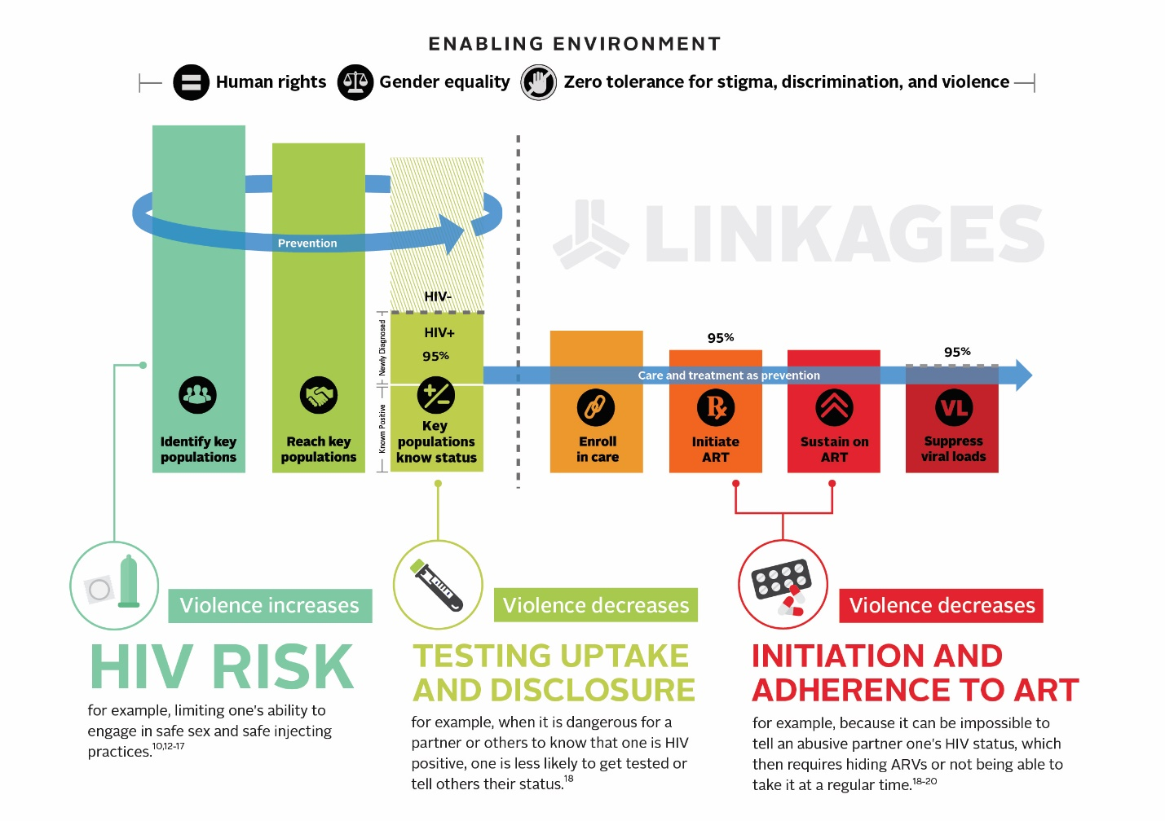
La violence affecte l'épidémie de VIH
Violence :
Augmente la vulnérabilité au VIH¹⁻⁷
Diminue l'adoption et la divulgation des tests⁸
Diminue l'adhésion au TAR⁸⁻¹¹
Provoque une foule d'autres problèmes de santé¹²
Sources : 1. Beattie et al., 2015. 2. Decker et al., 2013. 3. Decker et al., 2015. 4. Decker et al., 2016. 5. Dunkle & Decker, 2013. 6. Lunze et al., 2016. 7. Wheeler et al., 2014. 8. Schafer et al., 2012. 9. Machtinger et al., 2012. 10. Mendoza et al., 2017. 11. Zullinger et al., 2015. 12. World Health Organization (WHO), 2013.
Notes:
Dites : En plus du fait que la violence est une violation des droits de l'homme qui porte préjudice à ceux qui la subissent, elle a également des impacts directs sur notre travail pour mettre fin à l'épidémie de VIH. C'est la cascade des services VIH. Nous voyons ici que la violence augmente le risque de VIH, diminue le recours au dépistage et la divulgation du statut VIH, et affecte l'initiation et l'observance des ARV.
Sources :
Beattie TS, Bhattacharjee P, Isac S, Mohan HL, Simic-Lawson M, Ramesh BM, et al. Declines in violence and police arrest among female sex workers in Karnataka state, south India, following a comprehensive HIV prevention programme. J Int AIDS Soc. 2015;18:20079.
Decker MR, Wirtz AL, Pretorius C, Sherman SG, Sweat MD, Baral SD, et al. Estimating the impact of reducing violence against female sex workers on HIV epidemics in Kenya and Ukraine: a policy modeling exercise. Am J Reprod Immunol. 2013;69 (Suppl 1):122-32.
Decker MR, Crago AL, Chu SK, Sherman SG, Seshu MS, Buthelezi K, et al. Human rights violations against sex workers: burden and effect on HIV. Lancet. 2015;385(9963):186-99.
Decker MR, Lyons C, Billong SC, Njindam IM, Grosso A, Nunez GT, et al. Gender-based violence against female sex workers in Cameroon: prevalence and associations with sexual HIV risk and access to health services and justice. Sex Transm Infect. 2016;92(8):599-604.
Dunkle KL, Decker MR. Gender-based violence and HIV: reviewing the evidence for links and causal pathways in the general population and high-risk groups. Am J Reprod Immunol. 2013;69 (Suppl 1):20-6.
Lunze K, Raj A, Cheng DM, Quinn EK, Lunze FI, Liebschutz JM, et al. Sexual violence from police and HIV risk behaviours among HIV-positive women who inject drugs in St. Petersburg, Russia—a mixed methods study. J Int AIDS Soc. 2016;19(4 Suppl 3):20877.
Wheeler, J., Anfinson, K., Valvert, D., & Lungo, S. (2014). Is violence associated with increased risk behavior among MSM? Evidence from a population-based survey conducted across nine cities in Central America. Global health action, 7(1), 24814.
Schafer KR, Brant J, Gupta S, Thorpe J, Winstead-Derlega C, Pinkerton R, et al. Intimate partner violence: a predictor of worse HIV outcomes and engagement in care. AIDS Patient Care STDS. 2012;26(6):356-65.
Machtinger EL, Haberer JE, Wilson TC, Weiss DS. Recent trauma is associated with antiretroviral failure and HIV transmission risk behavior among HIV-positive women and female-identified transgenders. AIDS Behav. 2012;16(8):2160-70.
Mendoza C, Barrington C, Donastorg Y, Perez M, Fleming PJ, Decker MR, et al. Violence from a sexual partner is significantly associated with poor HIV care and treatment outcomes among female sex workers in the Dominican Republic. J Acquir Immune Defic Syndr. 2017;74(3):273-8.
Zulliger R, Barrington C, Donastorg Y, Perez M, Kerrigan D. High drop-off along the HIV care continuum and ART interruption among female sex workers in the Dominican Republic. J Acquir Immune Defic Syndr. 2015;69(2):216-22.
World Health Organization. Responding to intimate partner violence and sexual violence against women: WHO clinical and policy guidelines. Geneva: World Health Organization, 2013.

Slide 19
Effets de la VPI sur la capacité des femmes à utiliser la prophylaxie pré-exposition (PrEP)
La violence entre partenaires intimes est associée à :
Absorption orale plus faible de la PrEP¹
Augmentation de l'interruption de la PrEP²
Faible adhérence à l'utilisation de la PrEP orale et de l'anneau vaginal^{3,4}
Recherche qualitative
La VPI a entraîné du stress et l’oubli de prendre des pilules, quitter la maison sans pilules et les partenaires jetant des pilules⁴
Lanham et al., 2019.
Cabral et al., 2018.
Palanee-Phillips et al, 2018.
Roberts et al., 2016.
Notes:
Dites : Voici une partie de la littérature qui démontre le lien entre la violence et le VIH. Ceci est spécifique à la PrEP.
Passez en revue les résultats.
Sources
Lanham M, K. Ridgeway, K. Stankevitz, S. Jenkins, D. Pillay, M. Murire, P. Shamu, S. Mullick. Partner violence is a barrier to PrEP uptake for HIV prevention in South Africa. Sexual Violence Research Initiative Forum. 21-25 Oct 2019; Cape Town, South Africa.
Cabral A, Baeten JM, Ngure K, Velloza J, Odoyo J, Haberer JE, et al. Intimate partner violence and self-reported pre-exposure prophylaxis interruptions among HIV-negative partners in HIV serodiscordant couples in Kenya and Uganda. J Acquir Immune Defic Syndr. 2018;77(2):154-59.
Palanee-Phillips T, Roberts ST, Reddy KM, Govender V, Naidoo L, Siva S, et al. Impact of partner-related social harms on women’s adherence to the dapivirine vaginal ring during a phrase III trial. J Acquir Immune Defic Syndr. 2018;79(5):580-89.
Roberts S, Haberer J, Celum C, Mugo N, Ware N, Cohen C, et al. Intimate partner violence and adherence to HIV pre-exposure prophylaxis (PrEP) in African women in HIV serodiscordant relationships: a prospective cohort study. J Acquir Immune Defic Syndr. 2016;73(3):313-22.

Slide 20
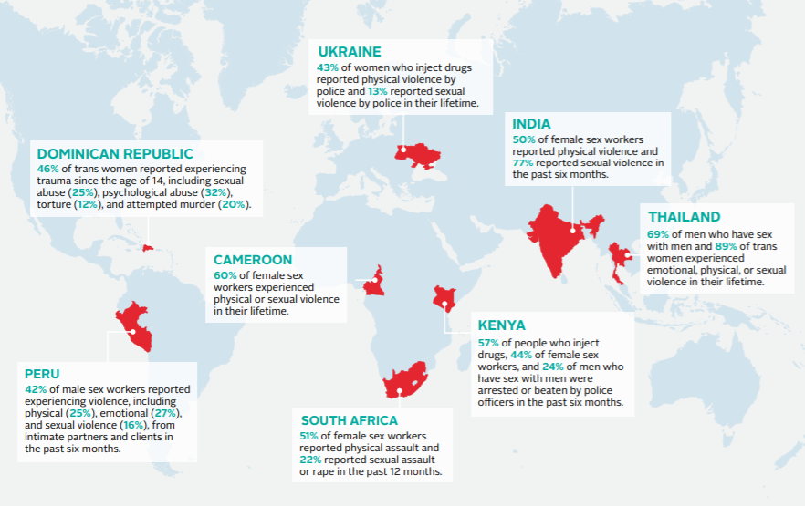
Une répartition disproportionnée du fardeau de la violence parmi les populations clés
UKRAINE
43% des femmes qui s'injectent des drogues ont signalé des violences physiques de la part de la police et 13% ont signalé des violences sexuelles commises par la police au cours de leur vie.
Des études montrent que les taux de VPI sont similaires ou supérieurs dans les relations sexuelles entre personnes du même sexe que dans les relations hétérosexuelles¹
RÉPUBLIQUE DOMINICAINE
46% des femmes trans ont déclaré avoir subi des traumatismes depuis l'âge de 14 ans, y compris des abus sexuels (25%), des abus psychologiques (32%), la torture (12%) et des tentatives de de meurtre (20%).
INDE
50% des PS ont signalé des violences physiques et 77% ont signalé des violences sexuelles les six derniers mois.
THAÏLANDE
69% des HSH et 89% des femmes trans ont subi des violences émotionnelles, physiques ou sexuelles dans leur vie.
CAMEROUN
60% des PS ont subi des violences physiques ou sexuelles au cours de leur vie.
KENYA
57% des personnes qui s'injectent des drogues, 44% des PS, et 24% des HSH ont été arrêtés ou battus par des policiers au cours des six derniers mois.
PÉROU
42% des PS masculins ont déclaré avoir subi des violences, notamment physiques (25%), émotionnelles (27%) et de la violence sexuelle (16%), de la part de partenaires intimes et e clients au cours des 6 derniers mois.
Edwards, et al. Violence entre partenaires intimes dans les populations à minorités sexuelles : Une analyse critique de la littérature et un programme de recherche pour l'avenir. 2015
AFRIQUE DU SUD
51% des PS ont signalé des agressions physiques et 22% des agressions sexuelles ou des viols au cours des 12 derniers mois.
Notes:
Dites : La VPI et la VBG ne sont pas seulement des problèmes pour les femmes et les filles. Nous savons que les membres des populations clés, y compris les HSH et les personnes transgenres, subissent également un fardeau disproportionné de violence. Certaines de ces statistiques peuvent être consultées ici.
Surtout, la violence entre partenaires intimes est également couramment perpétrée contre les membres des PC. Et alors que nous pensons souvent que la VPI se produit dans les relations hétérosexuelles, des études montrent que les taux de VPI sont encore plus élevés dans les relations LGBT que dans les couples hétérosexuels.
Source
1. Edwards K, Sylaska KM, Neal AM. Intimate partner violence among sexual minority populations: a critical review of the literature and agenda for future research. Psychology of Violence. 2015;5(2):112-121.

Slide 21
Activité E. Quiz 1: Violence et transmission du VIH
Miriam est une travailleuse du sexe. Son partenaire qu'elle ne vaut rien et l'humilie en public. Il la bat si elle n’a pas au moins quatre clients par jour. Pour trouver autant de clients chaque soir, elle doit avoir des relations sexuelles avec des hommes qui l'ont forcée à avoir des relations sexuelles sans préservatif.
Laquelle de ces formes de violence pourrait affecter le risque de VIH de Miriam? (Sélectionnez tout ce qui s'y rapporte.)
Violence émotionelle
Violence physique
Violence sexuelle
Notes:
Dites : pour y réfléchir un peu plus loin, nous allons prendre quelques petits quiz.
Lisez le scénario.
Dites : Notez que le texte rouge de l'histoire s'aligne sur la réponse rouge; c'est-à-dire que « son partenaire lui dit qu'elle ne vaut rien et l'humilie » décrit la violence émotionnelle. Le texte bleu correspond à la réponse bleue et le texte violet à la réponse violette..
Dites : Laquelle de ces formes de violence pourrait affecter le risque de VIH de Miriam ?
Demandez aux participants de saisir leur réponse dans le chat. Expliquez qu'ils peuvent sélectionner plusieurs lettres.
Une fois que plusieurs personnes ont répondu et expliqué pourquoi elles ont choisi ce qu'elles ont fait, passez à la diapositive suivante.
Remarque : Reportez-vous au manuel du facilitateur pour des instructions plus détaillées sur cette activité.

Slide 22
Activité E. quiz 1 : - La violence et la transmission du VIH
Miriam est une professionnelle du sexe. Son partenaire lui dit qu'elle est sans valeur et l'humilie en public. Il la bat si elle n'a pas au moins quatre clients par jour. Pour trouver autant de clients chaque soir, elle doit avoir des relations sexuelles avec des hommes qui l’ont forcée à avoir des relations sexuelles sans préservatif.
Laquelle de ces formes de violence pourrait affecter le risque de contamination de Miriam par le VIH ?
La violence émotionnelle lui donne une faible estime de soi et lui fait croire qu‘il n'est pas important de se protéger contre le VIH.
La violence physique oblige Miriam à prendre des clients à haut risque
La violence sexuelle comporte un risque direct de transmission du VIH
Notes:
Dites : Toutes ces réponses sont correctes. Chacun de ces éléments, dans la voie identifiée, peut avoir un impact sur le risque de VIH de Miriam.
En fait, nous voyons dans la littérature que la violence passée a également un impact sur le risque de VIH. Ainsi, par exemple, s'il y a plusieurs années j'avais un partenaire émotionnellement violent, je pourrais encore avoir une faible estime de moi et ne pas croire que ma santé et ma vie ont une valeur, ce qui peut affecter mon utilisation du préservatif.

Slide 23
Activité E. Quiz 2 : Violence et recours au traitement
Elizabeth est séropositive. Un prestataire de soins de santé demande à Elizabeth de partager les noms de ses partenaires. Elle nomme son petit ami et un client mais dit qu'aucun des deux ne peut être contacté. Le fournisseur de soins de santé contacte le petit ami sans la permission d'Elizabeth. Elizabeth est expulsée de la maison par son petit ami.
Laquelle de ces formes de violence pourrait affecter l'utilisation des services de santé du VIH d'Elizabeth ? (sélectionnez tout ce qui s'applique)
La divulgation forcée/non-autorisée d'informations personnelles
La violence économique
Notes:
Dites : Faisons-en une autre.
Lisez le scénario.
Dites : Le texte violet correspond à la réponse violette et le texte rouge à la réponse rouge.
Dites : Laquelle de ces formes de violence pourrait affecter l’utilisation des services VIH d’Elizabeth ?
Demandez aux participants de saisir leur réponse dans le chat. Expliquez qu'ils peuvent sélectionner plusieurs lettres.
Une fois que plusieurs personnes ont répondu et ont expliqué pourquoi elles ont choisi ce qu'elles ont fait, passez à la diapositive suivante.

Slide 24
Activité E. Quiz 2 : Violence et recours au traitement
Elizabeth est séropositive. Un fournisseur de soins de santé demande à Elizabeth de partager les noms de ses partenaires. Elle nomme son petit ami et un client mais dit qu'aucun des deux ne peut être contacté. Le prestataire de soins de santé contacte le petit ami sans l’autorisation d’Elizabeth. Elizabeth is expulsée de la maison par son petit ami.
Laquelle de ces formes de violence pourrait affecter l’utilisation des services VIH d’Elizabeth ?
La divulgation forcée / non autorisée de renseignements personnels empêche Elizabeth de retourner dans cette clinique
La violence économique conduit Elizabeth à être sans abri et elle doit quitter sa clinique, ce qui limite son accès aux services.
Notes:
Dites : Les deux réponses sont correctes. La violence conjugale et les mauvais traitements infligés par l'agent de santé ont tous deux eu un impact sur l'utilisation des services VIH par Elizabeth.

Slide 25
Non seulement logique et éthique; c'est requis
Les orientations de la COP '20 incluent l'attente de liens plus solides entre la prévention, les soins et la cascade de traitement du VIH et les services de prévention de la VBG et de réponse clinique post-violence.
Tous ceux qui lancent la PrEP ou participent à des tests d'index DOIVENT être interrogés sur la VPI, et le prestataire DOIT répondre à la violence.
Les événements indésirables associés aux tests d'index (y compris le VPI) doivent être surveillés de manière adéquate conformément aux directives de test d'indexation sûre et éthique du PEPFAR (enquête REDCap).
Après l'identification de la VBG (sous quelque forme que ce soit), la prestation de services VIH tenant compte de la violence doit être utilisée pour atténuer les effets de la violence sur les principaux résultats cliniques du VIH.
Notes:
Dites : Enfin, il est important de savoir que nous posons des questions sur la violence et que nous cherchons à lutter contre la violence non seulement parce que c’est logique étant donné la relation entre la VBG et le VIH, et pas seulement parce qu’il est important sur le plan éthique de relier les victimes de violence aux services. Nous le faisons aussi parce que c'est nécessaire.
Passez en revue les conseils sur la diapositive.

Slide 26
Conditions minimales à remplir avant de poser des questions sur la violence
Les dépistages index et le lancement de la PReP nécessitent de s'informer sur la VPI. Les professionnels ne peuvent pas poser de questions sur la VPI à moins que les éléments de soutien suivants ne soient en place pour limiter le risque de préjudice pour les patients.
Protocole écrit/
Mise en place d'une procédure opérationnelle type pour la prestation de services de réponse à la violence
Des séries de questions types sont utilisées pour faciliter la documentation, et des mécanismes de stockage sûrs sont en place
Les professionnels de la santé sont formés à la manière de poser des questions sur la violence et d'y répondre
Les professionnels de la santé offrent une assistance d'urgence (LIVES)
Les professionnels de la santé ne posent des questions sur la violence que dans un cadre privé, la confidentialité étant assurée
Un système d'orientation vers les services de lutte contre la violence est en place
Source : Adapté de USAID, Office of HIV/AIDS, Gender and Sexual Diversity
Notes:
Dites : Vous avez vu sur la dernière diapositive que dans certaines stratégies, y compris les dépistages index et la PrEP, le prestataire DOIT poser des questions sur la violence.
Cependant, avant qu'un programme puisse poser des questions sur la violence - et par conséquent, avant de pouvoir mettre en œuvre des dépistages index ou fournir la PrEP - les éléments présentés ici doivent être en place. Bien que les prestataires ne soient pas responsables de bon nombre de ceux-ci (tels que l'élaboration de POS), il est important que vous sachiez quels types de soutien devraient être mis à votre disposition lorsque vous vous engagez dans ce travail important.
Les deux conditions que nous allons maintenant couvrir en détail sont encadrées en rouge sur la diapositive.

Slide 27
Questions enquête RedCap, VPI
Exigence (IPV) | Question d'enquête RedCap
Au niveau de l'établissement:
Un SOP / protocole écrit pour la fourniture de services de réponse à la violence dans l'établissement
Les prestataires posent des questions sur la violence dans un cadre privé, la confidentialité est assurée (il s'agit d'une exigence liée à l'infrastructure de la clinique et au comportement des prestataires)
Un ensemble standard de questions est utilisé pour faciliter les questions sur la violence, et un mécanisme de stockage sécurisé est utilisé pour stocker les documents concernant les divulgations de violence. | 18. Une évaluation des risques de VPI utilisant un script d'introduction et des questions standardisées est-elle menée pour chaque partenaire nommé dans le cadre de l’entretien?
Des systèmes de référence vers les services de réponse à la violence sont en place | 22. Les conseillers ont-ils une liste de services de soutien pour les clients victimes de violence ou d'autres préjudices sociaux qui sont accueillants envers les PVVIH et les PC? 23. Existe-t-il un système de référence pour relier les clients victimes de VPI à des services reliés adaptés aux PVVIH et aux PC?
Un SOP (procédures) écrit pour guider ce qui devrait être fait concernant les dépistages index en cas de divulgation de violence | 20. Le site / l'installation dispose-t-il de procédures écrites sur la manière de garantir la sécurité des clients présentant un risque de VPI identifié (sur la base d'un outil de dépistage de la VPI) lors du choix d'une méthode de notification des partenaires garantissant leur sécurité (ce qui peut inclure de ne pas notifier le partenaire)?
Pour les prestataires de service:
Les prestataires sont formés sur la manière de poser des questions et de répondre à la violence et les prestataires offrent un soutien de première ligne (LIVES) lorsque la violence est divulguée | 21. Tous les prestataires qui effectuent des services de dépistage index sur le site ou dans l'établissement ont-ils reçu une formation pour fournir un soutien de première ligne (c'est-à-dire LIVES de l'OMS ou une autre formation similaire sur la réponse à la VPI / VBG)?
Les prestataires doivent poser des questions sur la VPI avec tous les partenaires nommés Les prestataires doivent documenter qu'ils ont posé des questions sur la VPI et la réponse du client pour tous les partenaires nommés | 19. Les résultats de l'évaluation des risques de VPI sont-ils documentés pour chaque partenaire désigné?
Notes:
Dites : Étant donné que cette formation est conçue pour aborder les lacunes de REDCap des tests d'index sûrs et éthiques, nous aimerions comparer ce que l'enquête REDCap a demandé aux exigences PEPFAR pour les tests d'index. Bien que chaque exigence n'ait pas sa propre question d'enquête REDCap, chacune doit être en place avant de procéder aux dépistages index.
Cette diapositive, axée sur la VPI, sera disponible pour votre examen plus approfondi. Vous pouvez également le comparer aux lacunes spécifiques de votre établissement dans l’enquête REDCap.
Remarque : Il n'est pas nécessaire de revoir le contenu de cette diapositive en détail car les participants peuvent le consulter eux-mêmes lorsqu'ils reçoivent les diapositives.

Slide 28
Questions enquête RedCap, événements indésirables
Exigence (événements indésirables) | Question d'enquête RedCap
Au niveau de l'établissement:
Les patients doivent être au courant de leurs droits et des mécanismes existants pour déposer une plainte en cas d'événement indésirable. Ceux-ci devraient être affichés.
Il devrait y avoir plusieurs mécanismes pour déposer une plainte; au moins un de ces mécanismes doit inclure une option anonyme | 31. Le site / l'établissement dispose-t-il d'un processus permettant aux clients de signaler de manière anonyme les événements indésirables (par exemple, une boîte à suggestion ou une ligne directe)? 32. Existe-t-il des moyens pour les prestataires de tests d'index de rapporter de manière anonyme leurs propres expériences ou observations d'événements indésirables (par exemple, abus de prestataires, arrestations, violations de la confidentialité, divulgation de statut)?
L'établissement doit disposer d'un registre de test d'index qui recueille: Accord de participation et raisons de refus Documentation concernant le risque de violence par partenaire
Un système de surveillance et de notification des événements indésirables au niveau du site décrit dans les SOP | 29. Le site / l'installation dispose-t-il d'un système mis en place pour suivre et enquêter sur tous les rapports d'événements indésirables jugés sérieux ou graves selon les directives du PEPFAR? 33. Votre site / installation dispose-t-il de SOP pour identifier, enquêter et réagir aux événements indésirables directement liés aux tests d'index?
Formulaires sur place pour documenter et enquêter sur les événements indésirables
Pour les prestataires:
Le prestataire doit systématiquement demander aux clients d'index s'ils ont subi des événements indésirables suite à leur participation aux services de test d'index. | 30. Les prestataires interrogent-ils régulièrement les clients lors des visites / appels de suivi au sujet des événements indésirables qu'ils ont pu ressentir à la suite des tests d'index après qu'un partenaire ait été notifié / testé?
Les prestataires sont formés pour surveiller, signaler et réagir aux événements indésirables | 28. Tous les prestataires de tests d'index ont-ils reçu une formation sur la surveillance, la notification et l'intervention des événements indésirables?
Notes:
Dites : Cette diapositive se concentre sur les événements indésirables. Encore une fois, chaque exigence doit être remplie. Beaucoup se construisent les uns sur les autres. Par exemple, la question 29 porte sur un système de suivi et d'enquête sur les rapports. Cela est lié à l'exigence selon laquelle « les patients doivent être conscients de leurs droits et de leurs mécanismes pour déposer une plainte en cas d'événement indésirable », car un système de suivi et d'enquête sur les rapports repose sur la connaissance de ce système et sur la manière de l'utiliser.
Encore une fois, vous pouvez examiner cela plus en détail et le comparer aux scores REDCap de votre programme après la formation d'aujourd'hui.
Remarque : Il n'est pas nécessaire de revoir le contenu de cette diapositive en détail car les participants peuvent consulter eux-mêmes lorsqu'ils reçoivent les diapositives.

Slide 29
Bien que cette formation dépasse les dépistages index , elle couvre les étapes 5 et 10 des dépistage index sûrs et éthiques
10 Étapes pour le dépistage index
Etape 1: Introduire le concept de session de pré-test du depisyage index ou une visite PTME/ARV
Etape 2: Offrir à l’index testing en tant que service volontaire à tous les clients dont le test est positif ou qui ont une charge virale élevée
Etape 3: Si un client accepte de participer, obtenir le consentement pour se renseigner sur son ou ses partenaires et son ou ses enfants biologiques
Etape 4 : Obtenir une liste des partenaires sexuels et ceux avec qui l'on partage des aiguilles, ainsi qu'une liste biologique de tous les enfants de moins de 15 ans dont le statut VIH est inconnu
Etape 5 : Effectuer une évaluation des risques de violence entre partenaires intimes (VPI) pour chaque partenaire désigné
Etape 6 : Déterminer la méthode préférée de notification de partenaires ou d'un test de dépistage des enfants pour chaque partenaire/enfant mentionné.
Etape 7 : Contacter tous les partenaires mentionnés et les enfants biologiques de moins de 15 ans dont le statut est connu en utilisant l'approche privilégiée
Etape 8 : Enregistrer les résultats de la notification du partenaire et des dépistages familiaux
Etape 9 : Fournir des services appropriés pour les enfants et le(s) partenaire(s) en fonction du statut VIH
Etape 10 : Faire un suivi des clients pour détecter tout effet indésirable associé au dépistage index.
Notes:
Dites : En résumé, après avoir déployé cette formation, vous serez beaucoup plus près de proposer des dépistages index sûrs et éthiques. Les deux étapes que nous allons couvrir, à partir de la liste des 10 étapes PEPFAR, sont les # 5 et # 10.
J'ai hâte de vous soutenir dans la révision du texte vert de cette formation et le déploiement de cette formation et, le cas échéant, de la formation axée sur les pairs.

Slide 30
Principes fondamentaux de la prévention et de la réponse à la violence
Notes:
Dites : Maintenant que nous comprenons tous le contexte, ce qui explique le « pourquoi », nous allons passer au « comment ». Cette section explique les principes fondamentaux qui devraient guider nos actions lorsque nous cherchons à répondre à la violence. Étant donné qu'une réponse à la violence peut aider à prévenir la violence future, ces principes sont appelés principes fondamentaux de la prévention et de la réponse à la violence.

Slide 31
Objectif de la session
Décrire chacun des principes fondamentaux de la prévention de la violence et de la réponse pour les agents de santé et expliquer leur importance, en particulier lorsque vous travaillez avec les membres des populations clés.
Notes:
Revoir l'objectif.

Slide 32
Principes fondamentaux de la prévention et de la réponse à la violence
Ne pas faire de mal.
Promouvoir la pleine protection des droits humains de tous.
Respecter le droit de chacun à l'autodétermination et le droit de toutes les victimes de violence à l'ensemble des services recommandés.
Garantir le respect de la vie privée, la confidentialité et le consentement éclairé.
Notes:
Dites : Voici les quatre principes avec lesquels nous travaillons. Nous passerons sur chacun d'eux en détail.

Slide 33
Principe 1 : Ne pas faire de mal
Les personnes qui travaillent avec les victimes de violence ont l'obligation éthique d'examiner si leurs actions pourraient causer des dommages et d'éviter activement ce résultat
Ce principe impose :
Agir en lien avec les souhaits et les choix de toutes les victimes
Tenir compte de la sécurité des victimes dans chaque décision
Notes:
Dites : Premièrement, nous devons « ne pas faire de mal ». C’est plus pertinent lorsque nous pensons aux survivants de la violence, qui sont déjà très vulnérables.
Qu'entend-on par « ne pas faire de mal nuire » ? Ne pas nuire signifie que vous vous demandez si l'une de vos actions pourrait nuire à la personne que vous essayez d'aider.
Un exemple très important de ceci est que nous ne devrions pas dire aux survivants quoi faire. Nous pouvons croire que nous savons ce qui est le mieux pour un survivant, mais la vérité est que le survivant est le seul à pouvoir décider de ce qui lui convient. Nous devons faire tout ce que nous pouvons pour agir conformément aux souhaits du survivant.
Ceci est également important car le survivant sera la personne qui subira les conséquences de toute action entreprise. Si nous disons à un survivant quoi faire, nous pouvons accidentellement le mettre en danger.

Slide 34
Activité F. Quiz 1 : Comment éviter de faire du mal
Robert est séropositif et un agent de santé l'interroge sur ses partenaires dans le cadre du dépistage index. Il révèle que son petit ami a déjà menacé de le tuer dans le passé. Laquelle des actions suivantes de l'agent de santé ne causerait pas de préjudice ?
Exiger que Robert se présente à la police pour obtenir une assistance nécessaire.
Partager l'orientation sexuelle de Robert avec d'autres travailleurs de la santé
Dire à Robert qu'il ne mérite pas d'être traité de cette façon.
Appeler le partenaire de Robert pour l'informer qu'un de ses partenaires sexuels est séropositif
Notes:
Dites : Maintenant, faisons un quiz pour voir si nous avons compris ce principe.
Passez en revue le scénario et demandez à tous les participants de mettre leur réponse dans la boîte de discussion. Demandez à plusieurs personnes d'expliquer leur choix.
Faites avancer la diapositive pour afficher la bonne réponse.
Dites : La raison pour laquelle C est la seule bonne réponse est que A, B et D peuvent tous causer des dommages. Quels sont les préjudices qui pourraient survenir si Robert est contraint de se rendre à la police? Pouvons-nous être sûrs que Robert y sera traité de manière appropriée / respectueuse ?
Si personne d'autre n'en parle, notez que l'homosexualité peut être illégale ou qu'il peut y avoir des niveaux élevés de discrimination, ou les deux. Cela peut signifier que l'agent victimise à nouveau Robert. Même si c'était le cas d'une femme cherchant un soutien, nous ne devrions jamais forcer quelqu'un à se rendre à la police. Ils peuvent avoir de très bonnes raisons de ne pas le faire, comme savoir qu'un tel rapport reviendrait à leur agresseur, ce qui les mettrait en danger.
Dites : Quels sont les dommages qui peuvent provenir de B ?
Si personne d'autre n'en parle, notez qu'il s'agit de partager ses informations confidentielles avec d'autres personnes, ce qui viole ses droits en tant que client.
Dites : Quels sont les inconvénients qui peuvent provenir de D ?
Si personne d’autre n’en parle, notez que dire au partenaire de Robert que l’un de ses partenaires sexuels vit avec le VIH pourrait le faire devenir encore plus violent envers Robert. Si Robert n'a pas donné la permission de contacter son partenaire, cela violerait également son droit de décider de participer à des depistages index.
Remarque : Reportez-vous au Manuel du formateur pour des instructions plus détaillées sur cette activité.

Slide 35
Principe 2 : Promouvoir les droits humains
Promouvoir une pleine protection des droits humains des populations-clés signifie:
Fournir des services aux membres des PC qui sont victimes de violence sans stigmatisation ni discrimination aucune
Rejeter l'idée que les membres des PC doivent être sauvés d'eux-mêmes
Notes:
Dites : Le deuxième principe est la promotion des droits de l’homme. Cela signifie adhérer à la conviction que les gens ont le droit de vivre sans violence et le droit à l'information, au respect et à la dignité. Ce principe est pertinent chaque fois que vous interagissez avec des membres des PC, y compris si quelqu'un a été arrêté.
Ce principe signifie que vous :
Fournissez des services aux victimes des PC sans discrimination
N'essayez pas de « sauver les membres des PC d'eux-mêmes » en leur enlevant leur droit de faire des choix concernant leur propre vie. Il ne s’agit pas d’une approche fondée sur les droits de l’homme et elle cause souvent des dommages.
Par exemple, la thérapie réparatrice - qui cherche à changer l’orientation sexuelle ou l’identité de genre d’une personne - peut causer des traumatismes liés à la santé mentale et n’est pas recommandée par les psychologues. Dire à quelqu'un de quitter le travail du sexe peut signifier qu'il cesse simplement de venir chez vous pour des soins de santé, et les centres de traitement pour les personnes qui s'injectent des drogues sont souvent des lieux de torture et de travail forcé - pas de réadaptation.

Slide 36
Activité F. Quiz 2 : Comment promouvoir les droits humains
Mary est une professionnelle du sexe. Elle rencontre un nouveau client et négocie un prix et se rend dans sa chambre d'hôtel. Le client l'emmène dans sa chambre d'hôtel. Trois autres hommes sont présents. Ils disent à Mary qu'ils la tueront si elle n'accepte pas de coucher avec eux tous. Ils ne portent pas de préservatif. Mary se rend dans une clinique pour obtenir une contraception d'urgence et une prophylaxie post-exposition.
Laquelle de ces actions, de la part de l'agent de santé, promeut les droits humains de Mary ?
Dire à Mary que c'est de sa faute si elle a été violée
Fournir à Mary des informations sur les services supplémentaires destinés aux victimes de violence
Donner à Marie une contraception d'urgence et une PPE uniquement si elle accepte de quitter le commerce du sexe
Notes:
Passez en revue l'étude de cas; demandez aux participants de mettre leurs réponses dans la boîte de discussion. Demandez à quelques-uns d'expliquer leur choix.
Faites avancer la diapositive pour afficher la bonne réponse
Dites : Dans ce cas, un seul d’entre eux promeut les droits humains de Marie : B.
A : Mauvaise option, parce qu’elle est blâmée pour le mal qui lui a été fait (qui lui cause aussi du tort). C mauvaise option ,parce qu'on lui dit qu'elle ne peut faire respecter son droit aux soins de santé que si elle renonce à son droit de décider quoi faire de son corps.
Comme l'explique le principe, nous ne devrions jamais dire à un membre d’une PC d'arrêter de faire le commerce du sexe ou d'arrêter d'avoir des relations sexuelles avec des hommes ou d'arrêter de s'habiller en fonction de son identité de genre afin d'éviter la violence. Toutes les personnes méritent des services lorsqu’elles ont été victimes de violence.

Slide 37
Principe 3 : Autodétermination et accès à tous les services
Toutes les victimes de violence, y compris les membres des PC, doivent pouvoir décider des services auxquels elles souhaitent avoir accès, et si elles le souhaitent.
Tous les services recommandés aux victimes de violence devraient également être accessibles aux membres des PC
Une approche centrée sur la victime permet à chaque personne qui signale des actes de violence de comprendre ce qui est à sa disposition et de faire ensuite des choix qui répondent à ses besoins personnels
Pour soutenir efficacement les victimes de violence, il faut leur rendre leur pouvoir et leur contrôle (et non prendre des décisions à leur place)
Notes:
Revoir la diapositive.
Dites : Le dernier point ici est particulièrement important. Souvent, en tant qu’agents de santé, nous croyons savoir ce qui est le mieux pour nos clients. Mais dans des cas de violence, on ne peut pas savoir. Même si une solution semble simple - par exemple, vous pouvez penser qu'il semble clair qu'un client doit quitter une relation violente - ce n'est pas le cas. Un client peut non seulement dépendre de son partenaire pour la nourriture, le logement, la garde d’enfants et l’éducation, mais il est également vrai que le moment le plus dangereux dans une relation est celui où une victime tente de partir. C'est à ce moment que l'agresseur est le plus susceptible de tuer son partenaire. Nous ne devrions donc pas donner de conseils, mais plutôt donner des options et ensuite appuyer la décision de la victime.

Slide 38
Activité F. Quiz 3 : Comment garantir l'autodétermination
Olivia est une femme transgenre. Elle se rend au centre de santé pour se faire soigner après avoir été violée. Le professionnel de santé qui fait la garde écoute gentiment Olivia et lui dit qu'elle doit faire un test de dépistage au VIH afin de pouvoir commencer la prophylaxie post-exposition dès que possible. Laquelle de ces actions assure l'autodétermination d'Olivia ?
Le professionnel de santé écoute avec bienveillance
Le professionnel de santé lui dit qu'elle doit passer un test de dépistage au VIH
Le professionnel de santé lui dit qu'elle doit commencer la PPE
Notes:
Passez en revue l'étude de cas ; demandez aux participants de mettre leurs réponses dans la boîte de discussion. Demandez à quelques-uns d'expliquer leur choix.
Faites avancer la diapositive pour afficher la bonne réponse.
Dites : Dans ce cas, encore une fois, une seule réponse est conforme au principe.
Bien que A ne soit qu'une première étape, il ouvre la porte à d'autres étapes à venir. Ces autres étapes pourraient inclure la fourniture d'un test VIH et de la PPE. Mais ils ne devraient pas être forcés.
Dites : Quel est le seul mot en B et C qui les rend inadaptés?
Prendre des réponses.
Dites : Le mot est « doit ». Si vous vous surprenez à dire à une victime qu'elle « doit », ou « a besoin de », il est important de garder en tête que notre but est de redonner le contrôle à la victime, dans le cadre de l’autodétermination. Lorsque la violence est commise contre quelqu'un, cela lui enlève le contrôle. Donner aux gens des options et soutenir leurs choix est ce qui leur redonne le contrôle et les aide à commencer à avancer de manière positive.

Slide 39
Principe 4 : Respect de la vie privée, confidentialité et consentement éclairé
La vie privée et la confidentialité doivent être garanties avant qu'une victime ne parle de la violence qu’elle a subie.
Utiliser un espace de consultation privé (la victime ne peut pas être vue ou entendue en dehors de la salle).
Parler aux victimes seules. Aucune personne ayant plus de deux ans ne doit entendre votre conversation.
Sécuriser et conserver tous les dossiers des victimes.
Faire connaître à la victime des politiques claires sur le partage d’informations. Par exemple :
Expliquer ce qu'il adviendra des informations qu'elles partagent avant de les partager, y compris toute limite concernant la confidentialité (telle que la déclaration obligatoire)
Obtenir un consentement éclairé avant de partager des informations
Former les professionnels de santé et autre personnel à ces procédures.
Notes:
Dites : Le principe 4 est que nous devons constamment établir des priorités et nous engager à respecter la vie privée, la confidentialité et le consentement éclairé. Celles-ci sont toutes essentielles pour la sécurité des utilisateurs du service. Nous pouvons mettre la sécurité de la victime en danger si nous partageons des informations sensibles avec des partenaires, des membres de la famille ou des amis sans le consentement de la victime.
Cela comprend le fait de ne pas partager les informations sur les utilisateurs des services avec d’autres agents de santé au sein de sa propre organisation ou au sein du réseau de référence sans le consentement explicite de la victime. Comme le montre la diapositive, des politiques claires doivent régir tout partage d'informations. Ces politiques devraient également chercher à minimiser le besoin des survivants de répéter leurs histoires plusieurs fois. Par exemple, si un survivant souhaite que la première personne à qui il révèle le récit résume son histoire à un autre prestataire de services, cela doit être proposé dans la mesure du possible.
Une violation de la confidentialité concernant le viol, le statut VIH, l'orientation sexuelle, l'identité de genre, le travail du sexe, la consommation de drogue ou des antécédents d'abus sexuels peuvent exposer les victimes à des violences émotionnelles, physiques et sexuelles supplémentaires.
Passez en revue le contenu de la diapositive.

Slide 40
Qu'entendons-nous par confidentialité ?
Garder secrètes toutes les informations relatives à une victime et ne les partager qu'avec les personnes qui ont besoin de les connaître afin de fournir une assistance, à la demande et avec l'accord de la victime de violence elle-même.
Notes:
Dites : Décrivons certains de ces termes plus en détail. Nous connaissons tous la confidentialité, mais il est important de souligner que l’information sur l’expérience de violence d’un client ne doit jamais être partagée à moins que ce client ait accepté / demandé que celle-ci soit partagée.

Slide 41
Activité F. Quiz 4 : Vie privée et confidentialité
Un médecin à un centre d’accueil aime son travail et souhaite vraiment que tous ses patients soient en aussi bonne santé que possible. L'un de ses patients, Peter, lui confie qu'il a un partenaire sexuel beaucoup plus âgé qui l'oblige à avoir des relations sexuelles avec d'autres personnes. Peter donne le nom de l'agresseur et le médecin est choqué d’apprendre que l'agresseur est un autre patient, Edgar, qui a toujours semblé très gentil. Laquelle de ces mesures respecte la vie privée et la confidentialité de Peter ?
Le médecin fournit à Peter une assistance de première ligne (comme une écoute empathique) et l'oriente vers d'autres services.
Le médecin dit aux autres membres du personnel d'être conscients qu'Edgar est dangereux.
Le médecin confronte Edgar la prochaine fois qu'il se présente à la clinique.
Notes:
Passez en revue l'étude de cas; demandez aux participants de mettre leurs réponses dans la boîte de discussion. Demandez à quelques-uns d'expliquer leur choix.
Faites avancer la diapositive pour afficher la bonne réponse.
Si cela ne remonte pas durant la discussion, partagez ce qui suit.
Dites : B est une mauvaise option, parce que le dire aux autres membres du personnel est une violation de la confidentialité. La réponse C est une mauvaise option parce que parler à Edgar lui fait savoir que Peter partage des informations sur leur relation. Ceci est une violation directe de la confidentialité et peut également nuire à Peter. Comme nous nous souvenons de la première activité sur ce que nous allions partager avec un médecin, l'une des choses qui nous a mis le plus à l'aise était de savoir que le médecin ne partagerait nos informations avec personne d'autre.

Slide 42
Qu'entendons-nous par consentement ?
Quand une personne accepte...
De faire quelque chose
De participer à une activité
Que quelque chose se produise
En quoi le consentement éclairé est-il différent ?
Le consentement éclairé signifie qu'une personne accepte de participer à une activité ou que quelque chose se produise après qu'elle ait eu connaissance ou reçu toutes les informations concernant l'activité.
Notes:
Dites : Découvrons un autre ensemble de termes.
Qu'est-ce que le consentement ?
Acceptez les réponses de plusieurs participants, puis faites avancer la diapositive pour afficher la réponse correcte.
Avancez la diapositive pour révéler la question suivante.
Dites : Alors, en quoi le consentement éclairé est-il différent ?
Acceptez les réponses de plusieurs participants, puis faites avancer la diapositive pour afficher la réponse correcte.
Dites : Nous voyons que le consentement éclairé ne peut avoir lieu que si la personne comprend pleinement ce à quoi elle consent.

Slide 43
Activité F. Quiz 5 : Laquelle de ces assertions conduirait à un consentement éclairé ?
Si vous décidez de prendre la prophylaxie post-exposition, cela peut réduire vos risques de contracter le VIH.
Si vous décidez de prendre la prophylaxie post-exposition, elle peut réduire vos risques de contracter le VIH. Vous pouvez également ressentir des effets secondaires tels que des nausées, de la fatigue et des maux de tête.
Notes:
Passez en revue les déclarations; demandez aux participants de mettre leurs réponses dans la boîte de discussion. Demandez à quelques-uns d'expliquer leur choix.
Faites avancer la diapositive pour afficher la bonne réponse.
Dites : Ici, nous voyons que seule la réponse B donne à la personne les informations dont elle a besoin pour prendre une décision éclairée. En plus de permettre à la personne de faire un choix éclairé, pourquoi est-il bon de couvrir les effets secondaires avant que quelqu'un ne commence la PEP ?
Donnez le temps aux participants de répondre.
Dites : C'est important parce que connaître les effets secondaires à l'avance augmente la probabilité que la personne termine réellement les 28 jours de PEP, ou revienne chez le médecin pour demander de l'aide, au lieu de penser qu'elle est gravement affectée par les effets secondaires du traitement. Ce n’est donc pas seulement éthique, mais aussi pratique.

Slide 44
Activité G : Étude de cas, Thandi
Thandi est une jeune femme originaire de (ville locale). Elle est intelligente, drôle, gentille et belle. Elle a une famille qui l’appuie et elle est assidue dans son travail. Elle a beaucoup d'amis, surtout des collègues de travail. Ils la respectent et savent qu'elle continuera à faire de grandes choses.
Elle rencontre John et ils tombent amoureux. Ils se marient et emménagent ensemble. Ce rectangle à droite représente Thandi, son autonomie (capacité à agir par elle-même), son estime de soi et le large éventail de possibilités qu'elle estime avoir dans sa vie. Regardez et écoutez la description de ce qui se passe entre Thandi et John.
Notes:
Remarque : Consultez le manuel du facilitateur pour l’histoire complète de Thandi et les instructions pour faire avancer les animations sur la diapositive pendant la lecture de l’histoire.
Dites : Pour clôturer cette session, j'aimerais passer en revue une situation très courante. Nous utiliserons cette étude de cas comme référence dans la prochaine partie de notre formation.

Slide 45
Activité G : Étude de cas, Thandi (débriefing)
Les histoires comme celles de Thandi sont-elles courantes dans votre contexte ?
Comment pensez-vous que Thandi se sente à ce stade ?
Parfois, les gens entendent parler des expériences des autres en matière de Violence entre Partenaires Intimes (VPI) et disent : « Je quitterai quelqu'un le jour où il se montre violent envers moi ».
Quand John est-il réellement « devenu violent » dans cette histoire ?
Pourquoi Thandi aurait-elle eu du mal à demander de l'aide au moment où il a eu recours à la violence physique ?
Notes:
Dites : Maintenant, parlons de cette histoire.
Faire avancer les diapositives pour afficher les questions une par une.
Remarque : Voir le Manuel du facilitateur pour les points de discussion pour chaque question.

Slide 46
Activité H - Devoirs #1
Imaginez que Thandi vienne à la clinique pour des services de santé sans rapport avec la violence. Comment un travailleur de la santé pourrait-il l'aider à résoudre les problèmes auxquels elle est confrontée chez elle ?
Imaginez qu'au lieu de travailler dans une banque, Thandi soit une travailleuse du sexe dans une relation abusive. Pensez-vous qu'il serait plus facile ou plus difficile pour elle d'obtenir de l'aide pour faire face aux problèmes auxquels elle est confrontée à la maison? Expliquez votre réponse.
Devoirs: Envoyez vos réponses par e-mail à XXXXX avant notre prochaine session
Notes:
Passez en revue le devoir et partagez le nom et l'adresse e-mail du contact dans le chat.
Remarque : Reportez-vous au Manuel du facilitateur pour des instructions plus détaillées sur cette activité.

Slide 47
Activité I. Évaluation : Jour 1
INSÉRER LE LIEN VERS L'ÉVALUATION ICI
Veuillez remplir cette enquête.
C'est anonyme.
Nous apporterons des modifications en fonction de vos commentaires.
Notes:
Lisez les instructions et partagez le lien vers l'évaluation dans le chat.
Remarque : Reportez-vous au Manuel du facilitateur pour des instructions plus détaillées sur cette activité.

Slide 48
DISCUSSION SUR LES DEVOIRS ET RÉCAPITULATIF DU JOUR 1
Notes:
Dites : Bienvenue à notre deuxième jour !

Slide 49
Activité J. Questions de Mentimeter du jour 1
INSÉRER LE LIEN VERS LE QUIZ MENTIMETER ICI
Notes:
Dites : Commençons par nous souvenir de ce que nous avons couvert la dernière fois.
Développez un questionnaire Mentimeter à l'avance en utilisant les questions et réponses ci-dessous.
Partagez l'écran Mentimeter avec les participants en utilisant le lien vers le quiz.
Utilisez ces questions et réponses lors de la création du quiz. Les réponses suivies sont correctes. Voir le Manuel de l’animateur pour une description complète des réponses.
Quiz question 1 – Lequel de ceux-ci n'est PAS un principe de prévention et de réponse à la violence ?
Ne faites pas de mal
Les prestataires devraient faire des choix pour leurs clients ***
Autodétermination et accès à tous les services
Quiz Question 2 – Lequel de ces éléments rend difficile pour les clients de divulguer la violence ? (Sélectionnez tout ce qui s'y rapporte)
Ils ne considèrent pas les établissements de santé comme un lieu pour parler de violence. ***
Ils craignent que le prestataire ne garde pas ce qui est dit confidentiel. ***
C. Ils ont honte de vivre des violences. ***
Remarque : Reportez-vous au manuel du facilitateur pour des instructions plus détaillées sur cette activité.

Slide 50
Activité K. Discussion sur les devoirs n°1 (partie 1)
Imaginez que Thandi vienne à la clinique pour un test de dépistage du VIH. Comment un travailleur de la santé pourrait-il aider Thandi à résoudre les problèmes auxquels elle est confrontée à la maison ?
Les agents de santé peuvent être le seul point d'entrée aux services de VBG pour quelqu'un comme Thandi.
Le travailleur de la santé doit d'abord savoir ce qui se passe à la maison. Cela peut être fait en établissant un rapport et en aidant à créer un espace, notamment en posant des questions explicites sur la violence, où Thandi peut partager ce qui se passe avec John.
L'agent de santé peut l'écouter, la valider et la connecter aux ressources.
Notes:
Dites : Passons maintenant en revue les devoirs.
Demandez à des volontaires de partager une partie de ce qu'ils ont écrit pour la question 1.
Faites ensuite avancer la diapositive pour afficher les réponses, en examinant le contenu de chaque points.
Remarque : Reportez-vous au Manuel du facilitateur pour des instructions plus détaillées sur cette activité.

Slide 51
Activité K. Discussion sur les devoirs n°1 (partie 2)
Imaginez qu'au lieu de travailler dans une banque, Thandi soit une travailleuse du sexe dans une relation abusive. Pensez-vous qu'il serait plus facile ou plus difficile pour elle d'obtenir de l'aide pour faire face aux problèmes auxquels elle est confrontée à la maison? Expliquez votre réponse.
La VPI peut être un problème complexe et difficile pour n'importe qui.
À certains égards, Thandi est plus susceptible de recevoir un soutien qu'un membre d'une population clé ne le serait.
Elle a commencé avec plus de ressources, d'estime de soi et de soutien que ne le feraient de nombreux membres des populations clés.
Elle peut être considérée comme une « victime sympathique » par les autorités par rapport à un membre d'une population clé.
Les lois sur la violence entre partenaires intimes peuvent s'appliquer uniquement aux femmes vivant dans des relations hétérosexuelles ou uniquement à celles qui sont mariées, à l'exclusion de certains membres des populations clés, en particulier ceux qui sont attribués de sexe masculin à la naissance.
Notes:
Demandez à des volontaires de partager une partie de ce qu'ils ont écrit pour la question 2.
Faites ensuite avancer la diapositive pour afficher les réponses, en examinant le contenu de chaque point.

Slide 52
POSER DES QUESTIONS ET RÉAGIR A LA VIOLENCE
Notes:
Dites : Maintenant que nous comprenons pourquoi il est si important de poser des questions sur la violence et d’y répondre de manière appropriée, y compris les principes qui devraient guider notre réponse, nous allons nous concentrer sur ce que nous devons faire exactement lorsque nous posons des questions sur la violence et y répondons.

Slide 53
Objectif de la session
Démontrer des compétences pratiques pour poser des questions sur la violence et y répondre de manière éthique (LIVES).
Notes:
Revoir l'objectif.

Slide 54
Étapes pour poser des questions sur la VPI et y répondre
Assurez-vous que le client est seul (exception: un enfant de moins de 2 ans). *
Expliquez pourquoi vous posez des questions sur le VPI (par exemple, vous vous souciez du bien-être des clients; du lien entre les résultats liés au VIH et la violence; le désir de faire des tests de dépistage en toute sécurité).
Lors des dépistages index, posez des questions spécifiques sur chaque partenaire nommé.
Si la violence est révélée, fournissez un soutien de première ligne (LIVES) :
En guise d'étape finale LIVES, aidez le client à se connecter à des services de réponse supplémentaires contre la VBG.
Revenez au contenu original sur le VIH et adaptez-vous à ce que vous avez appris.
Par exemple, discutez de la manière dont une personne victime de violence prendra en toute sécurité la PrEP ou les ARV
* Cela s'applique à interroger quelqu'un sur la violence lorsqu'il vient pour d'autres services. Si un client a déjà divulgué des actes de violence à un pair ou à une autre personne qui l'a accompagné à l'établissement afin d'obtenir de l'aide, le client peut avoir la possibilité de permettre à cette personne de rester.
Notes:
Dites : Voici les étapes générales pour poser des questions sur la VPI. Ils peuvent également être utilisés pour poser des questions sur la violence plus largement, mais nous nous concentrerons sur la VPI dans cette formation.
Passez en revue les étapes de la diapositive.

Slide 55
Étapes clés pour l'évaluation et la réaction des risques associés à la VPI
La violence n'est PAS révélée ni soupçonnée
Le client est testé positif au VIH
Poursuivre avec la notification des partenaires
Assurer un suivi avec le client sur tout événement indésirable après le test de dépistage du partenaire
Le professionnel de santé procède à l'évaluation des risques liés à la VPI en posant une série de questions types sur la VPI pour chaque partenaire listé
Les services de notification des partenaires sont offerts et acceptés
Offrir une assistance d'urgence (LIVES) : Ecouter
S’enquérir
Valider
Renforcer la sécurité
Assister
La violence est révélée ou soupçonnée
Le professionnel de santé recommande de ne pas informer le partenaire.
Si la personne demande spécifiquement la notification du partenaire, sera-t-elle en sécurité?
Orienter le client vers les services d'intervention appropriés en cas de violence basée sur le genre.
Oui
Non
Source :
Poursuivez avec la notification des partenaires. Envisager des méthodes qui n'exigent pas de divulgation.
Ne pas poursuivre la notification des partenaires.
Notes:
Dites : Il s'agit d'un organigramme qui décompose ces étapes plus en détail et examine spécifiquement le dépistage index.
Passez en revue les étapes du diagramme.

Slide 56
Présentation du sujet
« De nombreuses personnes ont des problèmes avec leur conjoint ou partenaire. Cela peut inclure la violence. La violence d'un partenaire peut nuire à votre santé et parce que je me soucie de votre santé et de votre bien-être, je souhaite vous poser les questions suivantes avant de parler de la notification du partenaire. Je veux que vous sachiez que je garderai tout ce que vous me direz entre nous, à moins que vous ne me donniez la permission de le partager. »
Parce que votre sécurité est importante pour moi, je voudrais vous poser les questions suivantes :
Est-ce que [partenaire] vous a déjà frappé, donné des coups de pied ou vous a giflé ?
[Le partenaire] a-t-il déjà menacé de vous faire du mal, vous a-t-il humilié ou contrôlé vos mouvements ?
[Le partenaire] vous a-t-il déjà forcé à faire quelque chose de sexuel qui vous mettait mal à l'aise ?
Notes:
Dites : Lorsque vous êtes prêt à entamer la conversation sur la violence, il est important de faire quelques remarques d’introduction. Comme vous l'avez tous dit au cours de l'activité, « est-ce difficile? » il est important que le client sache pourquoi vous posez les questions.
Voici un langage qui peut être utilisé / adapté.
Passez en revue la diapositive.
Dites : Vous remarquerez que cela inclut également des questions spécifiques avec des exemples de violence. Pourquoi est-il important de poser ces questions détaillées au lieu de simplement demander « Êtes-vous victime de violence ? »
Si personne n’aborde le sujet, expliquez que c’est important car sinon le client pourrait ne pas se considérer comme victime de violence. Pensez à Thandi. Aurait-elle dit qu'elle subissait de la violence alors que John l'empêchait seulement de voir ses amis ou sa sœur? En posant ces questions plus détaillées, dont une sur la violence émotionnelle, nous sommes plus susceptibles d’obtenir une réponse précise. Poser plusieurs questions peut également nous donner une meilleure idée de ce que vit la personne.

Slide 57
Poser des questions sur la VPI parmi les membres des PC
Envisagez des questions adaptées aux populations clés, par exemple :
Votre partenaire vous a-t-il dévoilé ou menacé de parler à votre famille ou à d'autres de votre orientation sexuelle, de votre identité de genre, de votre profession (travail du sexe) ou de votre consommation de drogue afin de vous nuire ?
Votre partenaire a-t-il essayé de contrôler votre processus de transition (dans le cas des clients transgenres) ?
Notes:
Dites : Lorsque vous posez des questions sur la violence entre partenaires intimes, il est important d'avoir des questions standard. Le fait d'avoir des questions standard garantit que chaque prestataire ne se fie pas à sa propre interprétation de la violence et qu'un large éventail de violence est exploré.
Les questions que nous venons de passer en revue ont été développées pour les femmes cisgenres. ElIes sont toujours utiles pour les membres des PC mais n'aborderont pas les formes uniques de VPI qu'ils peuvent rencontrer. Pensez à ajouter des questions, telles que celles que vous voyez ici, ou d'autres que vous développez en fonction des caractéristiques de la VPI dans votre contexte, pour aborder les manifestations uniques de la VPI dans la vie de vos clients.
Passez en revue les exemples de questions sur la diapositive.

Slide 58
Si quelqu'un répond « non » à toutes les questions sur la violence
Même si vous soupçonnez qu'une personne est victime de violence, acceptez sa réponse.
Faites-lui savoir que vous êtes là pour elle si elle se souvient d'un incident ou si quelque chose se produit à l'avenir.
Informez la personne des services existants pour quiconque a vécu des situations de violence.
De nombreuses personnes qui se rendent dans les établissements de santé ne s'attendent pas à ce que l'on leur pose des questions sur la violence. Il se peut qu'elles ne soient pas prêtes à partager ces informations. Cependant, après y avoir réfléchi, elles peuvent être prêtes à revenir et à faire part de leurs expériences.
Notes:
Dites : Alors, que devez-vous faire si quelqu'un répond « non » à toutes vos questions ?
Passez en revue les recommandations sur la diapositive.

Slide 59
Si quelqu'un répond « oui » à une question sur la violence
Si quelqu'un révèle des violences, ne la disqualifiez pas simplement de le dépistage index ou ne passez pas à la discussion à propos d’un autre partenaire.
Un client qui divulgue la VPI a partagé des informations importantes qui peuvent affecter son adhésion au traitement, sa charge virale et son bien-être général. Il faut y remédier immédiatement.
Les révélations de violence doivent être traitées avec une assistance d'urgence. Ne pas le faire peut causer des dommages.
Notes:
Dites : Mais que faire si quelqu'un répond « oui » à l'une des questions que vous avez posées sur la VPI ?
Passez en revue les recommandations sur la diapositive.

Slide 60
Assistance d’urgence
Tâche | Explication
Ecouter | Écouter attentivement avec empathie et sans porter de jugement
S'enquérir des besoins et des préoccupations | Évaluer et répondre à divers besoins et préoccupations - émotionnels, physiques, sociaux, de sécurité
Valider leurs experiences | Montrer que vous croyez et comprenez, assurez aux victimes qu'elles ne sont pas à blâmer
Renforcer la sécurité | Discuter d'un plan visant à protéger la victime contre d'autres préjudices si la violence se reproduit
Assister | Aider la victime à entrer en contact avec des services supplémentaires
Source: OMS, 2014. Soins de santé pour les femmes victimes d’actes de violence commis par un partenaire intime ou d’actes de violence sexuelle : Manuel clinique.
Notes:
Dites : L'assistance d'urgence est aussi connue sous le nom de premiers secours psychologiques. On peut facilement s'en souvenir en utilisant l'acronyme LIVES.
Revoir le contenu du tableau.
Dites : Vous pouvez voir sur l'image que l'OMS recommande que les travailleurs de santé utilisent LIVES lorsque les femmes dénoncent des violences. Cette technique peut également être utilisée avec les membres des populations clés qui sont de sexe masculin ou transsexuel. lorsqu'ils révèlent de la violence. Nous parlerons de quelques adaptations qui peuvent prendre en charge cette utilisation élargie.
Source
1. Organisation mondiale de la Santé (OMS). Soins de santé pour les femmes victimes d’actes de violence commis par un partenaire intime ou d’actes de violence sexuelle : Manuel clinique. Genève : OMS; 2014. http://apps.who.int/iris/bitstream/handle/10665/204236/WHO_RHR_14.26_fre.pdf;jsessionid=808EA102C2DD525BE7F2F806636D51D7?sequence=1

Slide 61
Écouter attentivement avec empathie et sans porter de jugement
Objectif :
Donnez au survivant une chance de partager ses expériences dans un lieu sûr et privé à une personne attentionnée qui souhaite l'aider.
Notes:
Dites : Nous allons maintenant passer en revue les compétences dans LIVES. N'oubliez pas qu'il peut être difficile de témoigner de la violence ; le fait de montrer clairement que vous êtes intéressé et empathique peut les encourager à témoigner.

Slide 62
Activité L : Les compétences d'un bon écoutant
Scénario
Vous avez eu une mauvaise journée. Votre sœur est malade et ses enfants sont chez vous. Vous avez un travail supplémentaire pour l'aider à payer ses frais médicaux. Vous êtes épuisé et votre travail en a souffert. Votre chef de service vous a dit que vous n'étiez pas suffisamment performant. Vous avez également dû payer des frais sur votre facture de téléphone aujourd'hui parce que votre paiement était en retard.
Discussion :
À qui parleriez-vous de votre journée ?
Pourquoi choisiriez-vous cette personne ?
Notes:
Dites : Prenons du recul, et appliquons cela à nos propres vies. Au lieu de parler de violence, imaginons simplement que nous avons eu une mauvaise journée.
Lisez le scénario et demandez aux participants de fournir leurs réponses aux questions du chat. Résumez les réponses des répondants; se concentrer sur ce que fait l'auditeur qui en fait la personne à qui quelqu'un veut se confier après une mauvaise journée.
Remarque : Reportez-vous au manuel du facilitateur pour des instructions plus détaillées sur cette activité.

Slide 63
L’écoute : les choses à faire et à ne pas faire
L’écoutant doit | L‘écoutant doit s'abstenir de
Être patient et calme
Faire savoir au client qu'il est à son écoute (hocher la tête, établir un contact visuel, etc.)
Reconnaître comment le client se sent
Laisser le client raconter l'histoire à son propre rythme
Encourager le client à partager ses expériences
Donner au client le temps de réfléchir
Rester concentré sur le client
Respecter les souhaits du client
Faire pression sur le client
Regarder sur sa montre ou sembler distrait
Juger le client
Presser le client
Supposer qu‘il sait mieux que quiconque
L'interrompre
Terminer les réflexions du client.
Raconter au client ses propres problèmes ou ceux de quelqu'un d'autre
Penser et agir comme s'il pouvait résoudre les problèmes du client
Notes:
Dites : Voyons maintenant ce que l’OMS dit sur l’écoute d’une personne qui révèle une situation de violence. Nous voyons qu'ils mentionnent beaucoup de ce que vous avez dit rechercher chez un bon écoutant.
Avancez la diapositive. mettre en évidence les points communs entre ce que les participants viennent de partager et la colonne « l'auditeur devrait ».
Avancez la diapositive ; revoir ce que les auditeurs ne devraient pas faire.
Dites : Il est également important pour les professionnel de santé de se rappeler que la VPI est une question complexe et personnelle et que vous n'êtes pas en mesure de résoudre les problèmes du client à sa place. Il s’agit d’écouter simplement pour comprendre ce que le patient souhaite faire sans essayer de l'orienter vers un choix spécifique. Ce que vous pouvez faire, c'est les aider à trouver leurs propres solutions. C’est notre prochaine étape.

Slide 64
S'enquérir des besoins et des préoccupations
Objectif :
Comprendre ce qui est le plus important pour le client. Respecter ses souhaits et répondre à ses besoins.
Notes:
Dites : La compétence suivante, consiste à se renseigner sur les besoins et les préoccupations.

Slide 65
Techniques pour s'enquérir des besoins et des préoccupations
Technique | Exemple
Formuler vos questions de manière à l'inciter à parler. | De quoi voulez-vous parler ?
Poser des questions ouvertes qui encouragent le patient à parler. | Qu'est-ce que vous en pensez ?
Répétez ou reformulez ce que la personne dit pour vérifier votre compréhension. | Vous avez dit que vous vous sentiez très frustré.
Reproduire les sentiments exprimés par le patient. | Il semble que vous soyez en colère à ce sujet.
Creuser si necessaire. | Pourriez-vous m'en dire plus à ce sujet ?
Demandez des précisions si vous ne comprenez pas. | Pouvez-vous expliquer cela à nouveau, s’il vous plaît ?
Aider le patient à identifier et à exprimer ses besoins et ses préoccupations. | Y a-t-il quelque chose dont vous avez besoin ou qui vous préoccupe ?
Résumer ce que le patient a dit. | Vous semblez dire que...
Notes:
Dites : Il existe de nombreuses techniques pour vous y aider. Demandez aux participants d'en examiner et d'en choisir quelques-unes qu'ils pensent pouvoir appliquer. Elles aident les gens à se sentir entendus et leur donnent la chance de nous en dire plus.
Lisez à voix haute les exemples de la deuxième colonne.
Dites : Nous allons maintenant examiner certains scénarios et décider lesquels de ces énoncés pourraient nous aider dans chaque situation.

Slide 66
Activité M. Renseignez-vous sur les besoins et les préoccupations (1)
Déclaration du client n°1 : « Mon petit ami m'humilie devant mes enfants. »
Technique : Encouragez le survivant à parler
A. Pouvez-vous m'en dire plus à ce sujet ?
Options
A. Pouvez-vous m'en dire plus ?
B. Il semble que vous vous sentiez en colère à ce sujet
C. Pouvez-vous expliquer cela à nouveau, s'il vous plaît
D. Y a-t-il quelque chose dont vous avez besoin ou qui vous préoccupe?
E. Vous semblez dire ça…?
Notes:
Dites : Je vais maintenant donner au groupe une chance d’utiliser quelques-unes des techniques. Imaginez que vous posiez des questions sur la violence et que le client index dise: « Mon petit ami m'humilie devant mes enfants. » Que pourriez-vous dire, en tant que prestataire, pour amener le client à s'expliquer davantage ?
Après avoir reçu quelques réponses, avancez la diapositive et révélez la bonne réponse.
Dites : Alors que de nombreux autres exemples seraient acceptables et pourraient finir par recueillir des informations supplémentaires, celui qui est la meilleure option pour encourager le survivant à parler est souvent la simple question: « Pouvez-vous m'en dire plus à ce sujet? »
Remarque : Reportez-vous au manuel du facilitateur pour des instructions plus détaillées sur cette activité.

Slide 67
Activité M . Renseignez-vous sur les besoins et les préoccupations (2)
Déclaration du client n°2 : « Mon partenaire a menacé de me faire du mal dans le passé. J'ai tellement peur. »
Technique : Vérifiez votre compréhension
E. Il semble que les menaces de votre partenaire vous amènent à vous inquiéter pour votre sécurité. Est-ce correct ?
Options
A. De quoi aimerais-tu parler ?
B. Il semble que vous vous sentiez en colère à ce sujet
C. Pouvez-vous expliquer cela à nouveau, s'il vous plaît ?
D. Y a-t-il quelque chose dont vous avez besoin ou qui vous préoccupe ?
E. Il semble que les menaces de votre partenaire vous amènent à vous inquiéter pour votre sécurité. Est-ce correct ?
Notes:
Dites : Imaginez maintenant que vous posiez des questions sur la violence et que le client index dise: « Mon partenaire a menacé de me faire du mal dans le passé. J'ai tellement peur. » Que pourriez-vous dire, en tant que prestataire, pour vous assurer que vous comprenez ce qui a été partagé ?
Après avoir reçu quelques réponses, avancez la diapositive et révélez la bonne réponse.
Dites : Alors que d'autres réponses pouvaient les encourager à révéler plus d'informations, dans ce cas, nous voulions vérifier notre compréhension. La meilleure façon de le faire est de répéter ce qu'ils ont partagé dans vos propres mots.

Slide 68
Activité M. Renseignez-vous sur les besoins et les préoccupations (3)
Déclaration du client n°3 : « Mon partenaire est très imprévisible. J'essaye de le garder heureux mais parfois il se met en colère sans raison. La situation s’empire ces derniers temps. »
Technique : Aider le survivant à identifier et à exprimer ses besoins et ses préoccupations immédiats
D. Quelle est votre plus grande préoccupation en ce moment ?
Options
A. Comment vous sentez-vous à propos de ça ?
B. Vous avez mentionné que vous vous sentiez très frustré.
C. Pouvez-vous expliquer cela à nouveau, s'il vous plaît ?
D. Quelle est votre plus grande préoccupation en ce moment ?
E. Vous semblez dire que vous semblez inquiet.
Notes:
Dites : Regardons une autre déclaration. Imaginez qu'on demande à un client index s'il a déjà subi de la violence physique et qu'il répond par cette déclaration. « Mon partenaire est très imprévisible. J'essaye de le rendre heureux mais parfois il se met en colère sans raison. La situation s’empire ces derniers temps. » Que pouvez-vous faire pour aider ce client à exprimer ses besoins et préoccupations immédiats ?
Après avoir reçu quelques réponses, avancez la diapositive et révélez la bonne réponse.
Dites : Essayons d’aider le survivant à identifier et à exprimer ses besoins et ses préoccupations en lui demandant quelle est sa principale préoccupation en ce moment. Il peut être difficile pour les personnes victimes de violence de réfléchir à ce qui est le plus immédiatement nécessaire. Cette question peut les aider à le faire.

Slide 69
Valider
Objectif :
Faire savoir à la victime qu’il est courant de ressentir ce qu’elle ressent, qu'elle peut exprimer son ressenti en toute sécurité et que chacun a le droit de vivre sans violence.
Notes:
Dites : La lettre suivante est V pour valider.
Passez en revue le contenu de la diapositive.

Slide 70
Valider : Messages à utiliser
« Merci de partager cela avec moi. »
« C'est bien d’en parler. »
« Vous n'êtes pas seule. Malheureusement, beaucoup d'autres sont aussi confrontées à ce problème. »
« Tout le monde mérite de se sentir en sécurité à la maison. »
« Je suis ici pour vous soutenir et vous expliquer vos options. »
« Ce n'est pas votre faute. »
« Ce qui est arrivé n'a aucune justification ou excuse. »
« Vous avez de la valeur, ainsi que votre vie et votre santé. »
Notes:
Dites : Ces messages valident l’expérience de la victime et indiquent clairement qu'elle n'est pas à blâmer et que vous la croyez. Ils expliquent également que la victime n'est pas seule. Vous n'êtes pas obligé d'utiliser tous ces éléments. Choisissez ceux qui vous semblent les plus proches. Notez au moins deux que vous aimeriez utiliser car nous allons faire une activité dans un instant.
Passez en revue le contenu de la diapositive.

Slide 71
Activité N : Pratique sur la manière d'agir
Déclaration de la victime n°1 : Mon partenaire menace de dire à ma famille que je suis homosexuel si j'essaie de le quitter.
Déclaration de la victime n°2 : Mon petit ami refuse d'utiliser un préservatif, même si je sais qu'il a d'autres partenaires. Chaque fois que j'essaie d'en parler, il menace de me chasser, mes enfants et moi.
Déclaration de la victime n°3 : Un client m'a violée et j'ai peur qu'il ne revienne me faire du mal à nouveau.
Notes:
Dites : Pratique l’utilisation de certaines de nos déclarations de validation.
Avancez la diapositive. Lisez chaque déclaration de survivant et demandez aux participants de se « réactiver » eux-mêmes pour partager une déclaration de validation qu'ils aiment. Demandez-leur s'ils pensent que l'énoncé fonctionne dans cette situation.
Il n'y a pas de bonnes ou de mauvaises réponses. Tant que les participants utiliseront les déclarations suggérées sur la diapositive précédente, ils ne feront pas de mal en utilisant cette réponse. Vous pouvez également leur rappeler que les déclarations de validation ne sont pas une réponse ; ils sont le début d'une conversation.
Remarque : Reportez-vous au manuel du facilitateur pour des instructions plus détaillées sur cette activité.

Slide 72
Valider : Messages à éviter
Les déclarations à éviter
Blâmer la victime
Dire quelque chose qui porte un jugement sur ce que la victime a fait ou fera
Douter de l'histoire de la victime ou la faire subir un interrogatoire
Dire quelque chose qui pourrait minimiser les sentiments de la victime
Enseigner, commander ou ordonner
Lui recommander de changer de profession, d'orientation sexuelle ou d'identité de genre pour éviter la violence
Évitez les questions qui pourraient suggérer une faute
Pourquoi portiez-vous des vêtements aussi révélateurs ?
Qu'avez-vous fait pour mettre l'auteur en colère ?
Si vous aviez vraiment peur, pourquoi n'avez-vous pas couru ou crié ?
Pourquoi choisissez-vous de vous mettre dans des situations à risque ?
Notes:
Dites : Il y a aussi des messages importants, y compris des questions, à éviter.
Passez en revue les déclarations et les questions à éviter.
Dites : Ces déclarations et questions peuvent faire croire, intentionnellement ou accidentellement, que la victime est responsable des violences qu’elle a subies. Cela est préjudiciable à la victime et permet aux auteurs d'actes de violence d'agir en toute impunité.

Slide 73
Renforcer la sécurité
Objectif :
Aider à évaluer la situation de la victime et à établir un plan pour sa sécurité future.
Notes:
Dites : Ensuite, nous arrivons à E (Enhance their safety): Renforcer la sécurité. Nous ne pouvons pas garantir la sécurité des victimes, mais nous pouvons travailler dans le but de les aider à rester en sécurité.

Slide 74
Poser des questions sur la sécurité
Avez-vous des inquiétudes quant à votre sécurité ou à celle de vos enfants (le cas échéant) ?
Si le client est certain qu'il n'y a pas de risque, rappelez-lui qu'il existe des mesures qu’il peut prendre pour accroître sa sécurité et que vous êtes là pour en discuter avec lui si il le souhaite.
Si la personne n'est pas sûre, ou si elle souhaite de l'aide pour réfléchir au risque, consultez la diapositive suivante.
Si le client s'inquiète pour sa sécurité, passez directement à la planification de la sécurité.
Notes:
Dites : Tout le monde ne se sent pas en danger. La première étape consiste à demander à la personne si elle se sent actuellement en sécurité et, au besoin, si elle a des inquiétudes concernant ses enfants.
Revoir la diapositive.

Slide 75
Évaluer les risques
Si une personne n'est pas sûre d'être en sécurité avec son partenaire intime, les questions suivantes peuvent aider à déterminer le risque élevé de violence immédiate.
La violence physique a-t-elle augmenté ou s'est-elle aggravée au cours des six derniers mois ?
Votre partenaire a-t-il déjà utilisé une arme ou vous a-t-il déjà menacé avec une arme ?
Votre partenaire a-t-il déjà essayé de vous étrangler ?
Pensez-vous que votre vie pourrait être en danger ?
Votre partenaire vous a-t-il déjà battue pendant que vous étiez enceinte ?
Votre partenaire est-il violemment ou constamment jaloux de vous ?
Notes:
Dites : Comme nous l'avons vu, vous pouvez les aider à évaluer leur risque actuel s'ils ne sont pas sûrs d’être en sécurité.
Passez en revue les questions pour évaluer le risque.

Slide 76
Si le risque de violence immédiate est élevé
Si la personne répond « oui » à trois de ces questions ou plus, elle peut être exposée à un risque immédiat de violence particulièrement élevée.
Vous pouvez dire : « Je m'inquiète pour votre sécurité. Discutons de ce qui peut être fait pour vous protéger. »
En fonction des préférences de la personne, de son réseau social et de ce qui est sûr pour elle, contacter la police et/ou l'aider à trouver un autre endroit où habiter- comme la maison d'un ami ou d'un parent, un refuge ou une église - peut être une option.
Notes:
Dites : Si la personne répond « oui » à trois de ces questions ou plus, elle peut être exposée à un risque immédiat de violence particulièrement élevée. Même une réponse « oui » pourrait signifier que le client court un risque immédiat élevé de violence, car bon nombre des formes de violence décrites sont assez graves.
Si vous avez des inquiétudes concernant la sécurité du client et ne pensez pas qu’il puisse rentrer chez lui en toute sécurité, dites: « Je suis préoccupé par votre sécurité. Discutons de ce qu'il faut faire pour ne pas être blessé. »
En fonction de ce que le client préfère, du type de réseau social dont il fait partie, des ressources disponibles dans les services formels de VBG et de ce qui est sûr pour cette personne, le client peut souhaiter contacter la police ou trouver un autre endroit pour rester pour le court terme ou à long terme. Bien que les abris soient souvent pleins ou ne soient pas disponibles pour les populations clés, il est toujours possible de penser à des endroits sûrs avec le client. Ceux-ci pourraient inclure rester avec un ami ou un parent ou même une église ou un autre lieu de culte. Par exemple, dans certains contextes où les abris ne sont disponibles que pour les femmes dans des relations abusives, les programmeurs VIH ont travaillé avec des temples bouddhistes pour aménager des lieux sûrs à court terme pour les hommes ayant des rapports sexuels avec des hommes.

Slide 77
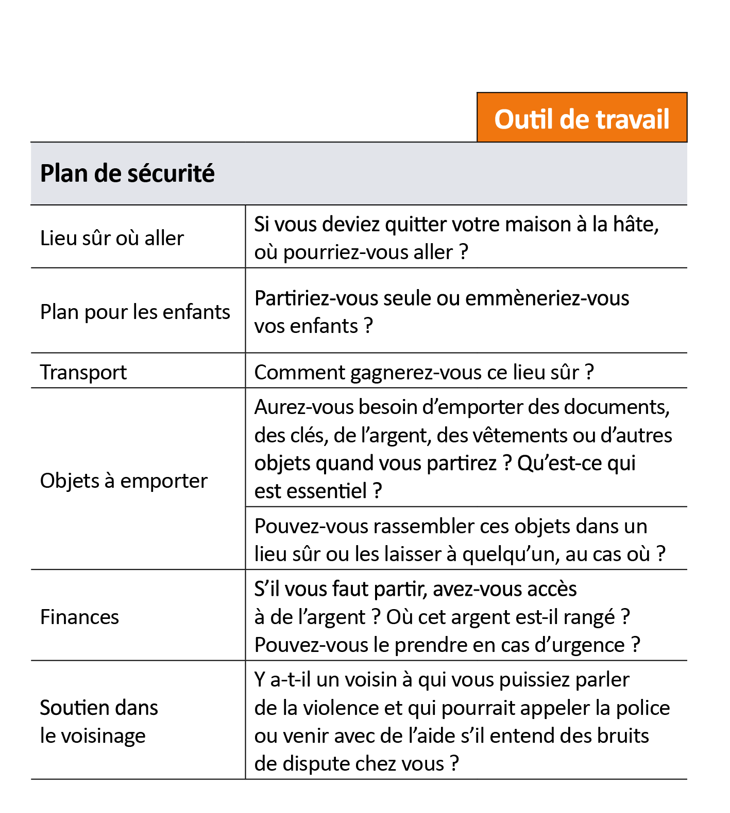
Planification de la sécurité
Si la personne signale qu‘elle s'inquiète pour sa sécurité ou celle de ses enfants, utilisez ces questions pour élaborer un plan de sécurité.
Souvenez-vous de ne pas lui dire ce qu'elle doit faire ; utilisez plutôt les questions pour lui permettre de trouver ses propres solutions.
Notes:
Dites : Lorsqu'une personne ne se sent pas en sécurité ou que vous estimez que son risque est élevé, il faudra l'aider à élaborer un plan de sécurité.
Il y a des questions spécifiques à poser pour aider quelqu'un à élaborer un plan de sécurité. Vous n'êtes pas tenu de leur dire comment se mettre en sécurité, mais plutôt leur poser des questions qui les aideront à réfléchir à ce qu'ils peuvent faire.
Passez en revue les questions à poser, comme indiqué dans l'aide-mémoire.

Slide 78
Activité O. Stratégies de sécurité pendant le COVID-19
Le prestataire peut demander : Pouvez-vous organiser un mot de code avec lequel vous pouvez envoyer un SMS ou appeler quelqu'un qui indique que vous avez besoin d'une aide immédiate ?
Le prestataire peut demander : Y a-t-il une pièce ou un endroit dans votre maison où vous avez une certaine intimité (comme une salle de bain où l'eau pourrait couler pour couvrir le son) ?
Le prestataire peut demander : Avez-vous un ami avec qui vous pourriez vous mettre à l'abri si la maison n'est pas sécuritaire ?
Le prestataire peut demander : Y a-t-il des armes à la maison qui peuvent être retirées (même à court terme) ?
Le prestataire peut partager les noms et les coordonnées des organisations fournissant un soutien financier pour les voyages, les services d'urgence ou le soutien nutritionnel.
Le prestataire peut partager des informations mises à jour sur les services de VBG encore disponibles, même en tenant compte des couvre-feux liés au COVID et des restrictions de mouvement.
Indiquez dans le chat le numéro de chaque stratégie qui, selon vous, pourrait fonctionner dans votre contexte.
Notes:
Dites : Nous savons que la COVID-19 a rendu la planification de la sécurité encore plus importante, en particulier lorsque des personnes sont forcées de se trouver au même endroit qu'un partenaire violent. Voici quelques stratégies qui peuvent être utiles, même si quelqu'un est forcé de se trouver au même endroit que son agresseur.
Passez en revue les stratégies sur la diapositive.
Dites: Lorsque vous déployez cette formation, vous pouvez modifier les questions 5 et 6 pour fournir réellement ces informations à vos clients. Ainsi, au lieu de leur demander s'ils connaissent des organisations, vous pouvez partager les noms des organisations avec eux et leur demander s'ils aimeraient être connectés à l'un des services qu'ils fournissent.
Faites avancer la diapositive pour révéler la demande en bas.
Dites : Jetez un œil à ces stratégies que les survivants peuvent utiliser. L'une de ces questions pourrait-elle être utile dans votre contexte ? Veuillez saisir les chiffres pertinents dans la messagerie.
Attendez les réponses des participants.
Dites : L’important dans les stratégies de sécurité est qu’elles ne fonctionnent que si elles répondent aux besoins du survivant. Il peut être utile de poser des questions sur de nombreuses options différentes, de sorte que le survivant en ressorte avec au moins une ou deux qu'il peut utiliser.
Remarque : Reportez-vous au Manuel du facilitateur pour des instructions plus détaillées sur cette activité.

Slide 79
Assistance
Objectif :
Mettre la victime en contact avec d'autres ressources pour ses besoins sanitaires, sociaux et juridiques, car ses besoins dépassent généralement ce qui peut être fourni dans l'établissement de santé.
Notes:
Dites : Enfin, le S dans LIVES représente « Assistance ». Cette étape reconnaît que le professionnel de santé n'est qu'un point d'entrée dans les services et ne peut pas répondre à tous les besoins des victimes.
Revoir le contenu de la diapositive.

Slide 80
Activité P. Répondre aux besoins des survivants
 | Services (potentiellement) nécessaires | Lieu de disponibilité | Détails
Services de santé physique et mentale | Traitement des blessures en urgence Dépistage, prophylaxie et soins du VIH et des IST Contraception d'urgence Kits de viol/examen médico-légal Vaccins pertinents Dépistage et traitement de la dépression et du stress post-traumatique
Services sociaux | Assistance psychosociale (groupes d'assistance, conseils en cas de crise) Sécurisation/remplacement des documents d'identité Logement • Aide à l'éducation Aide financière • Assistance alimentaire Garde d'enfants • Interprètes
Services juridiques | Informations sur leurs droits Informations sur les procédures d'application de la loi Assistance des instances d'application de la loi Conseiller juridique Capacité de faire une déclaration/ de documenter le cas Possibilité de demander réparation en cas d'arrestation injustifiée Accès aux ARV même pendant l'incarcération
Notes:
Dites : Avant de poursuivre, parlons de ce vers quoi vous pouvez canaliser un survivant. Votre établissement doit avoir un répertoire de services avec les informations sur les services disponibles pour les victimes de violence.
Remarque : Reportez-vous au Manuel du Formateur pour des instructions plus détaillées sur cette activité.

Slide 81
Activité Q. De quoi auriez-vous besoin ?
Scénario
Imaginez que vous essayez de vous faire vacciner contre le COVID-19. Un agent de santé vous dit: « Allez à l'organisation A. Ils vous aideront. »
De quelles informations avez-vous besoin sur l'organisation A ?
Heures d'ouverture
Coordonnées (et, idéalement, une personne de contact)
Addresse
Pour savoir si je suis éligible pour recevoir le vaccin
Notes:
Dites : Pour réussir une recommandation, il faut donner au client des informations sur lesquelles il peut agir. Cela est particulièrement vrai si la personne est nerveuse ou ambivalente quant au suivi de la référence.
Passez en revue le scénario et posez la question.
Demandez aux participants de partager des idées dans la messagerie.
Faites avancer la diapositive pour révéler les réponses.
Dites : Lorsque nous donnons une recommandation incomplète, comme le simple fait de donner le nom de l'organisation, nous réduisons la probabilité que le survivant obtienne l'aide dont il a besoin. Lorsque vous donnez une référence, donnez toutes les informations que vous souhaiteriez avoir sur le service disponible.
Remarque : Reportez-vous au manuel du facilitateur pour des instructions plus détaillées sur cette activité.

Slide 82
Processus de référence dans la province / le district X
[L'équipe de pays doit ajouter des informations sur le processus d'orientation vers les services post-violence, le cas échéant.]
LES SERVICES DE SANTÉ | LES SERVICES SOCIAUX | LES SERVICES JURIDIQUES
[Nom de l'organisation/la structure]. Heures : Lieu : Point focal : Téléphone : Courriel : Services disponibles : Populations couvertes : | [Nom de l'organisation/la structure]. Heures : Lieu : Point focal : Téléphone : Courriel : Services disponibles : Populations couvertes : | [Nom de l'organisation/la structure]. Heures : Lieu : Point focal : Téléphone : Courriel : Services disponibles : Populations couvertes :
[Nom de l'organisation/la structure]. Heures : Lieu : Point focal : Téléphone : Courriel : Services disponibles : Populations couvertes : | [Nom de l'organisation/la structure]. Heures : Lieu : Point focal : Téléphone : Courriel : Services disponibles : Populations couvertes : | [Nom de l'organisation/la structure]. Heures : Lieu : Point focal : Téléphone : Courriel : Services disponibles : Populations couvertes :
Notes:
Dites : Voici les informations que vous devez mettre à disposition par rapport à chaque service de réponse à la violence auquel vous pouvez référer la personne. En tant que prestataire, vous voulez savoir que vous envoyez votre client à un endroit qui le soutiendra et qui sera ouvert. Il existe de nombreuses histoires horribles sur des victimes de violence qui se font canaliser vers un service d'aide pour ne trouver personne là-bas. Dans certains cas, ils ne viennent plus demander de l’aide après. Il peut aussi arriver qu’une victime se rende dans un service pour s’entendre dire qu’elle ne fait pas partie de la population à laquelle le service est destiné. C’est possible que cela arrive à une femme transgenre cherchant de l’aide dans un refuge pour femmes. Assurez-vous de savoir qui le service est prêt à servir de manière non stigmatisante avant d'envoyer quelqu'un là-bas.
Remarque : Si vous disposez d'un annuaire de services, présentez-le ici. Si toutes ces informations ne font pas partie de ce répertoire, discutez avec les agents de santé de la façon dont vous allez adapter / réviser le répertoire.

Slide 83
Une note sur les services cliniques immédiats
La prophylaxie post-exposition (PPE) peut prévenir l'infection par le VIH.
Si une personne peut avoir été exposée au VIH (par exemple, lors d'un viol), elle doit commencer la PPE dans les 72 heures qui suivent l'acte.
La contraception d'urgence empêche l'ovulation afin d'éviter une grossesse non désirée.
Si une femme est exposée à un risque de grossesse non planifiée (par exemple, à la suite d'un viol), elle peut prendre une contraception d'urgence dans les 72/120 heures (en fonctions des lignes directrices locales).
[L'équipe pays doit inclure des informations sur la procédure locale d'accès à la PPE et à la contraception d'urgence]
Notes:
Dites : Si la victime a subi des violences sexuelles, n'oubliez pas qu'il existe des services qui sont nécessaires immédiatement .
Passez en revue le contenu de la diapositive.
Ajoutez vos propres informations sur l'accès local à la PPE et à la contraception d'urgence avant de déployer la formation auprès des travailleurs de la santé.

Slide 84
Fournir des informations et orienter vers les ressources disponibles
Lors de la diffusion d'informations et d'orientation :
Donnez des informations imprimées sur papier (mais n'oubliez pas de les prévenir au cas où des documents pourraient être portés à la connaissance de l’agresseur)
Soyez au courant des informations spécifiques sur les lieux de référence ; ne référez personne à un endroit/un service que vous ne connaissez pas
Demandez à la victime si elle souhaite être accompagnée vers des ressources ou si elle souhaite que vous appeliez à l'avance (également appelé orientation active), et si oui, prenez les dispositions nécessaires
Ne faites pas pression sur la victime pour qu'elle accepte une orientation ou qu'elle donne des détails sur un incident
Offrez-vous comme ressource si elle veut être orientée à l'avenir
Notes:
Dites : Il existe des moyens d'orientation qui augmentent la probabilité que quelqu'un va effectivement s’orienter vers les services proposés.
Passez en revue le contenu de la diapo.

Slide 85
Identifier les forces et les réseaux existants
Aider les victimes à identifier et à utiliser leurs forces existantes :
« Qu'est-ce qui vous a aidé à faire face à des moments difficiles dans le passé ? »
« Quelles activités vous aident lorsque vous vous sentez anxieuses ? »
« Comment ce qui vous a aidé dans le passé pourrait-il vous être utile aujourd'hui ? »
Aidez les victimes à explorer les réseaux d'assistance existants :
« Lorsque vous ne vous sentez pas bien, avec qui aimez-vous être ? »
« Qui vous a aidé dans le passé ? Pourraient-ils être utiles maintenant ? »
« Y a-t-il des personnes en qui vous avez confiance et à qui vous pouvez parler ? »
Notes:
Dites : Dans le cadre de la référence, aider les victimes à identifier leurs propres forces et réseaux. Cela peut également se faire par le biais de questions.
Passez en revue le contenu de la diapositive.
Dites : N'oubliez pas que ce n'est pas votre travail de « sauver » la personne. Vous aidez à rendre le contrôle à la victime en lui donnant des options et en lui faisant savoir que vous la soutiendrez dans sa prise de décision.
Il est également vrai qu'une personne peut ne pas être prête à demander de l'aide au-delà de la conversation avec vous. Cela ne pose pas de problème et la victime saura qu'elle peut revenir vers vous pour obtenir des informations ou se rapprocher des services dont elle aurait besoin.

Slide 86
Activité R. Tout voir ensemble
Liste de contrôle des observateurs
Poser des questions sur la violence
Écouter attentivement avec compassion et sans porter de jugement
Se renseigner sur leurs besoins et leurs préoccupations
Valider leurs expériences
Renforcer leur sécurité
les aider à se connecter à des services supplémentaires
Scénario
Une femme de 18 ans a été testée séropositive il y a deux semaines. Maintenant, lors d'une visite de suivi, le prestataire lui pose des questions sur ses partenaires sexuels dans le cadre des dépistages index.
Elle révèle que son petit ami depuis deux ans est extrêmement violent verbalement et l'a menacée de violence physique à plusieurs reprises.
Notes:
Dites : Voyons maintenant toutes les compétences utilisées ensemble. Je vais démontrer, avec l'aide d'un participant qui se fait passer pour le client. Tout le monde observera pour me dire ce que j'ai bien fait et ce que je peux améliorer. Vous devrez également me faire savoir si j'ai utilisé chacune des compétences de LIVES. Vous pouvez les voir dans la liste de contrôle des observateurs. Notez qu'ils n'ont pas besoin d'être utilisés dans l'ordre et n'ont pas besoin d'être utilisés une seule fois. Vous essayez simplement de voir si j'ai trouvé un moyen de tous les utiliser au cours de notre conversation.
Faites un jeu de rôle.
Demandez à la personne qui se fait passer pour le client ce qu'elle ressent. Demandez ensuite aux observateurs ce qu'ils ont vu. Aidez-les à identifier tous les éléments de LIVES que vous avez utilisés. Si vous en avez manqué un ou plusieurs, attirez leur attention à ce sujet.
Remarque : Reportez-vous au Manuel de l'animateur pour des instructions plus détaillées sur cette activité.

Slide 87
Activité S. Devoir n°2 : Pratiquer comment répondre à la violence
Liste de contrôle des observateurs
Poser des questions sur la violence
Écouter attentivement avec compassion et sans porter de jugement
Se renseigner sur leurs besoins et leurs préoccupations
Valider leurs expériences
Renforcer leur sécurité
les aider à se connecter à des services supplémentaires
En groupes de trois, faites une rotation pour que chaque personne soit à la fois victime, travailleur de santé et observateur. Imaginez que vous effectuez des dépistages index et que vous devez vous renseigner sur la VPI.
Au cours de l'interaction, l'agent de santé utilisera ses compétences pour poser des questions sur la VPI et apporter une assistance d’urgence, notamment en orientant la victime vers les services qu'elle souhaite.
Une fois chaque interaction terminée, l'observateur donne un feedback sur les compétences figurant sur la liste de contrôle, qui ont été utilisées, qui ont bien fonctionné et qui pourraient être améliorées.
Notes:
Dites : Maintenant, faisons cela ensemble.
Passez en revue les instructions sur la diapositive et distribuez des scénarios ou expliquez qu'elles sont disponibles pour utilisation. Dans une formation virtuelle, cette activité se fera sous forme de devoirs. Si les participants sont ensemble, ils peuvent suivre la formation en groupes de trois immédiatement. Chaque tour doit durer 8 minutes, suivi de plusieurs minutes d'auto-évaluation et de feedback du survivant et de l'observateur.
Une fois que tout le monde a eu le temps de s'entraîner, demandez ce qui était difficile et ce qui était facile. Discutez d'idées supplémentaires pour qu'ils s'entraînent. Si possible, assurez-vous que quelqu'un sur place peut pratiquer avec eux et assurez-vous qu'ils sont capables d'utiliser toutes ces compétences.
Remarque : Voir le manuel du formateur pour les scénarios.

Slide 88
Groupes pour les devoirs n°2
Groupe A
Nom 1
Nom 2
Nom 3
Groupe B
Nom 1
Nom 2
Nom 3
Groupe C
Nom 1
Nom 2
Nom 3
La première personne de chacun des groupes doit écrire aux autres membres du groupe pour fixer un moment pour pratiquer les compétences LIVES. Vous aurez besoin d'au moins 1 heure ensemble.
Lorsque vous envoyez une invitation aux autres membres du groupe, copiez la facilitatrice : insérer l'adresse EMAIL. Cette personne n'assistera pas à la réunion mais pourra constater que la pratique a été planifiée.
Notes:
Si vous menez cette activité virtuellement, affectez les participants à des groupes et suivez les instructions sur la diapositive.
Remarque : Reportez-vous au manuel du facilitateur pour des instructions plus détaillées sur cette activité.

Slide 89
Activité T. Évaluation : Jour 2
INSÉRER LE LIEN VERS L'ÉVALUATION ICI
Veuillez remplir cette enquête.
C'est anonyme.
Nous apporterons des modifications en fonction de vos commentaires.
Notes:
Lisez les instructions et partagez le lien vers l'évaluation dans la messagerie.
Remarque : Reportez-vous au manuel du facilitateur pour des instructions plus détaillées sur cette activité.

Slide 90
DISCUSSION SUR LES DEVOIRS ET RÉCAPITULATIF DU JOUR 2
Notes:
Dites : Maintenant, nous commençons notre dernier jour ensemble.

Slide 91
Activité U. Questions sur le Mentimeter du jour 2
INSÉRER LE LIEN VERS LE QUIZ MENTIMETER ICI
Notes:
Dites: comme nous l'avons fait la dernière fois, commençons par passer en revue ce que nous avons appris.
Développez un questionnaire Mentimeter à l'avance en utilisant les questions et réponses ci-dessous.
Partagez l'écran Mentimeter avec les participants en utilisant le lien vers le quiz.
Utilisez ces questions et réponses lors de la création du quiz. Les réponses suivies sont correctes. Voir le Manuel de l’animateur pour une description complète des réponses.
Quiz question 1 - Lequel de ces éléments fait partie de la validation du survivant ? (Sélectionnez tout ce qui s'y rapporte)
Nous leur faisons savoir que nous pouvons parler en toute sécurité ***
Nous leur faisons savoir qu'ils ne méritent pas la violence ***
Nous leur faisons savoir que nous les protégerons contre d'autres préjudices
Nous leur faisons savoir que nous appuierons leurs décisions ***
Quiz question 2 - Que devons-nous savoir sur un service avant de référer quelqu'un à ce service ? (Sélectionnez tout ce qui s'y rapporte)
Quand ce service est-il disponible (heures) ***
À qui ce service est-il offert (populations) ***
Comment accéder à ce service (point de contact / numéro de téléphone) ***

Slide 92
Activité V. Discussion sur les devoirs n°2
Chaque groupe partage ses réflexions sur l'utilisation de LIVES (afficher les groupes de la diapositive 88)
Décrivez deux choses qui se sont bien déroulées dans votre groupe
Décrivez deux choses difficiles
Si un autre groupe a déjà partagé une réponse similaire à votre expérience, partagez une autre chose qui s'est bien passée ou qui a été difficile.
Liste de contrôle des observateurs
Poser des questions sur la violence
Écouter attentivement avec compassion et sans porter de jugement
Se renseigner sur leurs besoins et leurs préoccupations
Valider leurs expériences
Renforcer leur sécurité
les aider à se connecter à des services supplémentaires
Notes:
Dites : Nous voulons maintenant savoir comment les devoirs se sont déroulés pour vous tous!
Si vous avez plusieurs groupes, pensez à demander à chaque groupe de ne partager qu'une seule chose qui s'est bien passée et une chose qui a été difficile. Une fois que tous les groupes se sont prononcés, demandez si quelqu'un n'a pas pu partager une expérience ou un défi qu'il juge important de relever. Cette activité donne aux participants la possibilité de recevoir un soutien dans des domaines difficiles, il est donc important que tous ces domaines soient mentionnés.
Remarque : Reportez-vous au manuel du facilitateur pour des instructions plus détaillées sur cette activité.

Slide 93
QUESTIONS PRATIQUES
Notes:
Dites : Merci de partager tous les défis et les succès de votre utilisation de LIVES. Cela continuera à devenir plus facile à chaque fois que vous l'utiliserez. Il y a des questions courantes qui se posent sur la façon d'utiliser LIVES. Passons en revue certaines d’entre elles maintenant.

Slide 94
Objectif de la session
Répondez aux questions courantes sur l'offre de VIES aux survivants de violence.
Notes:
Revoir le contenu de la diapositive.

Slide 95
Activité W. Foire aux questions
Que faire si le client dit qu'il n'y a pas de violence, mais que je sais/crois qu'il y en a ?
Que se passe-t-il si le client ne considère pas la violence qu'il subit comme un problème ?
Que se passe-t-il si le client ne veut pas de services d'assistance ?
Qu'en est-il du suivi avec le client après qu'il a révélé des actes de violence ?
Si un client déclare que le partenaire A est violent, ce dernier ne peut-il pas être notifié ?
Que se passe-t-il si un enfant révèle des actes de violence ?
Que faire si je suis obligé/e d'informer les forces de l'ordre des révélations de violence?
Comment savoir quels services de VPI sont disponibles pour la victime ?
Comment gérer le temps ?
En groupe, passez en revue la question qui vous a été assignée.
Prenez quatre minutes pour discuter de votre réponse.
Vous aurez une minute pour partager vos suggestions.
Notes:
Dites : Voici quelques questions que d'autres se sont posées. Nous y répondrons ensemble pour aider chacun de nous à être pleinement préparé lorsque nous apprenons aux autres à utiliser LIVES ou à l'utiliser dans nos propres pratiques et relations.
Faites avancer la diapositive pour afficher les instructions. Décidez à l'avance de la manière dont vous allez répartir les participants en petits groupes; la taille du groupe dépendra du nombre de participants. Si le nombre de participants est petit, les groupes peuvent se voir attribuer plus d'une question.
Dites : Faites avancer la diapositive pour afficher les instructions. Décidez à l'avance de la manière dont vous allez répartir les participants en petits groupes; la taille du groupe dépendra du nombre de participants. Si le nombre de participants est petit, les groupes peuvent se voir attribuer plus d'une question.
Remarque : Reportez-vous au manuel du facilitateur pour des instructions plus détaillées sur cette activité.

Slide 96
Activité W. Foire aux questions 1
Que faire si le client dit qu'il n'y a pas de violence, mais que je sais/crois qu'il y en a ?
Si la personne ne souhaite pas partager, ne faites pas pression sur elle.
Rappelez-lui les effets néfastes de la violence sur la santé (telles que la difficulté à prendre les ARV).
Faites-lui connaître les services disponibles pour les personnes victimes de violence.
Faites-lui savoir qu'elle peut revenir à tout moment pour faire part, par exemple, d'une nouvelle expérience de violence ou d'un souvenir qu'elle souhaite partager
Proposer-lui une visite de suivi.
Notes:
Demandez au groupe désigné de présenter sa réponse. Puis avancez la diapositive et montrez les réponses, en notant les points communs et les différences entre ce que le groupe a proposé et ce qui est suggéré sur la diapositive. S'il y a des différences, demandez si le groupe a des inquiétudes quant à ce qui est présenté sur la diapositive. Discutez au besoin.

Slide 97
Activité W. Foire aux questions 2
Que faire si le client ne considère pas son expérience comme de la violence ?
Parfois, les gens banalisent la violence qu'ils subissent, surtout lorsqu'il s'agit de violence émotionnelle.
Vos réponses peuvent faire savoir à la personne qu‘elle mérite d'être traitée avec respect et se sentir en sécurité dans son propre foyer.
Faites savoir à la personne que la violence qu'elle subit peut lui causer du tort, y compris des problèmes de santé, et que vous vous souciez de sa santé.
Dites-lui que si elle souhaite être mise en contact avec des services ou parler davantage de la question à l'avenir, vous serez là pour elle.
Expliquez-lui les services disponibles.
Proposez-lui de programmer une visite de suivi.
Notes:
Demandez au groupe désigné de présenter sa réponse. Puis avancez la diapositive et montrez les réponses, en notant les points communs et les différences entre ce que le groupe a proposé et ce qui est suggéré sur la diapositive. S'il y a des différences, demandez si le groupe a des inquiétudes quant à ce qui est présenté sur la diapositive. Discutez au besoin.

Slide 98
Activité W. Foire aux questions 3
Que faire si le client ne veut pas de services d'assistance ?
Le prestataire lui donne des informations et lui pose des questions pour l’aider à prendre une décision. Il ne prend pas les décisions à sa place. Cela rend le pouvoir au client.
Pousser quelqu'un à accepter des services n'est pas efficace. Cela peut signifier que le client
promet de se rendre à un service et ne le fait tout simplement pas ET/OU
s'inquiète de vous avoir laissé tomber en n'y allant pas et de ne pas revenir vers vous à l'avenir
Si vous avez expliqué la disponibilité et les avantages des services disponibles et que le client ne veut pas utiliser ces services, il faut pouvoir l’accepter.
Faites savoir à la personne que vous êtes là pour elle à l'avenir, y compris si elle décide qu’elle aimerait être en contact avec des services d'assistance.
Notes:
Demandez au groupe désigné de présenter sa réponse. Puis avancez la diapositive et montrez les réponses, en notant les points communs et les différences entre ce que le groupe a proposé et ce qui est suggéré sur la diapositive. S'il y a des différences, demandez si le groupe a des inquiétudes quant à ce qui est présenté sur la diapositive. Discutez au besoin.

Slide 99
Activité W. Foire aux questions 4
Qu'en est-il du suivi du client ?
Si vous offrez des services cliniques post-violence tels que la PEP ou la contraception d’urgence, suivez les directives de l'OMS concernant les visites futures programmées.
Si, en tant que travailleur de la santé, vous référez le client au conseiller/psychologue de votre site et que ce membre du personnel joue un rôle de gestion de cas, vous n'avez pas besoin d'effectuer un suivi concernant la violence.
S'il n'y a personne pour s'assurer de l'orientation complète, demandez au client si vous pouvez appeler le service d'orientation pour vous assurer que le client est bien arrivée.
Si vous êtes la seule personne à qui le client a parlé de la violence et qu'elle ne souhaite pas être orientée vers d'autres services, proposez-lui une visite de suivi ou un appel téléphonique.*
* Si vous voulez les contacter par téléphone, demandez leur comment et quand vous pouvez les appeler en toute sécurité sans les mettre en danger.
Notes:
Demandez au groupe désigné de présenter sa réponse. Puis avancez la diapositive et montrez les réponses, en notant les points communs et les différences entre ce que le groupe a proposé et ce qui est suggéré sur la diapositive. S'il y a des différences, demandez si le groupe a des inquiétudes quant à ce qui est présenté sur la diapositive. Discutez au besoin.

Slide 100
Activité W. Foire aux questions 5
Si un client déclare que le partenaire A est violent, la notification des partenaires ne peut pas avoir lieu pour le partenaire A?
Toutes les décisions finales relatives à la notification des partenaires doivent être prises par le client
Toutefois, les prestataires devraient recommander que la notification du partenaire ne soit pas effectuée dans les cas où il existe un risque de violence
Le prestataire peut proposer d'autres moyens d'entrer en contact avec le partenaire, tels que des visites de porte-à-porte dans la communauté où vit le partenaire violent, qui ne comportent pas le même risque pour le client
Notes:
Demandez au groupe désigné de présenter sa réponse. Puis avancez la diapositive et montrez les réponses, en notant les points communs et les différences entre ce que le groupe a proposé et ce qui est suggéré sur la diapositive. S'il y a des différences, demandez si le groupe a des inquiétudes quant à ce qui est présenté sur la diapositive. Discutez au besoin.

Slide 101
Activité W. Foire aux questions 6
Que se passe-t-il si un enfant révèle des actes de violence ?
Les compétences de cette formation sont destinées aux victimes adultes
Veuillez mettre les enfants en contact avec des ressources/du personnel qui ont été formés pour aider les enfants qui ont été victimes d'abus
Fournissez ici les coordonnées locales pertinentes pour les services de protection de l'enfance
Notes:
Demandez au groupe désigné de présenter sa réponse. Puis avancez la diapositive et montrez les réponses, en notant les points communs et les différences entre ce que le groupe a proposé et ce qui est suggéré sur la diapositive. S'il y a des différences, demandez si le groupe a des inquiétudes quant à ce qui est présenté sur la diapositive. Discutez au besoin.
Insérez les coordonnées des services locaux de protection de l'enfance avant le début du troisième jour de la formation.
En plus de revoir le contenu de la diapositive, dites :
Si vous craignez qu'un enfant court un risque mortel ou un préjudice grave, veillez à ce que l'enfant soit en sécurité et apportez immédiatement un soutien. En cas de doute, partez du principe qu'un enfant court un risque grave et contactez le point focal VBG / Violence à l'encontre des enfants du site.
Chaque fois que vous soupçonnez de la violence ou de la négligence, ou chaque fois qu'un enfant ou un adolescent révèle une expérience de violence ou de négligence, fournissez un soutien de première ligne adapté à l'âge en utilisant l'approche LIVES.
Ne posez jamais de questions sur l'expérience de la violence et ne parlez jamais de violence avec qui que ce soit dans la pièce, y compris un parent ou un soignant, comme ils peuvent l'être ou connaissent l'agresseur.

Slide 102
Activité W. Foire aux questions 7
Et si je suis obligé/e d'informer les forces de l'ordre des divulgations de violence ?
Si vos lois vous obligent à signaler la violence aux forces de l'ordre, vous devez le dire au client avant de lui poser des questions sur ses expériences de violence. Vous pouvez dire, par exemple: « Ce que vous me dites est confidentiel, ce qui signifie que je ne parlerai à personne d’autre de ce que vous partagez avec moi. La seule exception à cela est… »
Assurez le client qu'en dehors de ce rapport obligatoire, vous ne le direz à personne sans l'autorisation du client.
Notes:
Demandez au groupe désigné de présenter sa réponse. Puis avancez la diapositive et montrez les réponses, en notant les points communs et les différences entre ce que le groupe a proposé et ce qui est suggéré sur la diapositive. S'il y a des différences, demandez si le groupe a des inquiétudes quant à ce qui est présenté sur la diapositive. Discutez au besoin.

Slide 103
Activité W. Foire aux questions 8
Comment savoir quels services de VPI sont disponibles pour le survivant ?
Chaque clinique doit avoir un répertoire de services qui répertorie les services locaux de VBG.
L'annuaire de services doit être tenu à jour.
Aider à connecter les clients à d’autres services de VBG est l’un des rôles centraux du prestataire. Il est ainsi impératif de se familiariser avec les services de référence.
Notes:
Demandez au groupe désigné de présenter sa réponse. Puis avancez la diapositive et montrez les réponses, en notant les points communs et les différences entre ce que le groupe a proposé et ce qui est suggéré sur la diapositive. S'il y a des différences, demandez si le groupe a des inquiétudes quant à ce qui est présenté sur la diapositive. Discutez au besoin.

Slide 104
Activité W. Foire aux questions 9
Comment gérer le temps ?
De nombreux prestataires craignent de ne pas avoir le temps de faire toute la vie avec des clients qui révèlent de la violence.
Il est peu probable que tous vos clients aient besoin du soutien de LIVES. Si c'est un problème constant, utilisez les données de S&E que vous collectez pour plaider pour plus de personnel et plus de services pour les survivants de la violence sur les sites spécifiques qui en ont le plus besoin.
Le fait de savoir que votre client est victime de violence et de l'aider à gérer la violence dans sa vie améliorera ses résultats en matière de VIH, car vous pouvez mieux le soutenir et aider à le relier à un autre soutien. C'est votre objectif en tant que prestataire.
Si vous ne pouvez pas compléter tous les LIVES, veuillez fournir L, I, V, puis, si le client accepte et qu'une autre personne qualifiée avec une expertise en IPV est sur place, envisagez de transférer le client à cette personne pour fournir E et S.
Si cette personne n'est pas disponible ou si le client ne souhaite pas recevoir de services d'une autre personne, fournissez l'ensemble de LIVES.
Notes:
Demandez au groupe désigné de présenter sa réponse. Puis avancez la diapositive et montrez les réponses, en notant les points communs et les différences entre ce que le groupe a proposé et ce qui est suggéré sur la diapositive. S'il y a des différences, demandez si le groupe a des inquiétudes quant à ce qui est présenté sur la diapositive. Discutez au besoin.

Slide 105
Activité X. Que pourrait penser un prestataire de chacun de ces clients ? (Partie 1)
Une femme qui s'injecte des drogues se présente en retard aux rendez-vous et ne parvient pas à récupérer ses ARV de manière régulière.
Un professionnel du sexe dit à son médecin qu'il demande toujours à ses clients d'utiliser des préservatifs, mais il est testé positif pour la chlamydia.
Une travailleuse du sexe hurle après une infirmière quand l'infirmière lui dit qu'elle devra attendre une heure.
Une femme transgenre se présente à un rendez-vous. Le prestataire peut sentir la bière sur ses vêtements.
Notes:
Dites : Enfin, j’aimerais faire une activité qui nous donne une idée de la façon dont le travail sur la violence peut faire de nous de meilleurs agents de santé en général. Pensez à quelqu'un qui n'a pas été formé sur la violence et qui ne comprend pas le rôle que cela peut jouer dans la vie des clients. Que pourrait penser ce prestataire de chacun de ces clients ?
Remarque : Reportez-vous au Manuel du facilitateur pour des instructions plus détaillées sur cette activité.

Slide 106
Activité X. Que pourrait penser un prestataire de chacun de ces clients ? (Partie 2)
Une femme qui s'injecte des drogues, dont le partenaire qui la contrôle ne lui permet pas d'aller à la clinique, se présente en retard aux rendez-vous et ne parvient pas à récupérer ses ARV de manière régulière.
Un professionnel du sexe dit à son médecin qu'il demande toujours à ses clients d'utiliser des préservatifs, mais il est testé positif pour la chlamydia parce qu'un client violent l'a forcé à avoir des relations sexuelles sans préservatif.
Une travailleuse du sexe qui vient d'être expulsée de chez elle et qui n'a pas dormi depuis deux nuits hurle après une infirmière quand l'infirmière lui dit qu'elle devra attendre une heure.
Une femme transgenre qui boit de l'alcool pour oublier avoir été abusée sexuellement à l'adolescence se présente à un rendez-vous. Le prestataire peut sentir la bière sur ses vêtements.
Notes:
Passez en revue chacun des scénarios avec les informations supplémentaires ajoutées.
Demandez si l’opinion d’un prestataire non formé changerait une fois qu’il connaîtrait la situation dans son ensemble.
Dites : Notez que les prestataires qui sont conscients des impacts de la violence sont souvent plus empathiques et compréhensifs envers les clients parce que le prestataire sait que la violence peut faire partie de la raison d'un comportement ou d'une action donnée.
En outre, les prestataires formés sont plus susceptibles de recevoir ces informations en rouge d’un client car en étant plus empathique et en interrogeant les clients sur la violence dans leur vie, ces derniers ont la possibilité de partager ces informations.
Connaître ces informations fait de vous un meilleur prestataire parce que vous êtes moins susceptible de porter un jugement ET parce que les clients peuvent vous donner plus d'informations, vous offrant ainsi plus d'options pour les soutenir et améliorer leurs résultats de manière générale.

Slide 107
SESSION : ÉVÉNEMENTS INDÉSIRABLES LIÉS AU DÉPISTAGE INDEX
Notes:
Dites : Maintenant que nous avons couvert le VPI, qui peut survenir pour un nombre de raisons, y compris parce que quelqu'un est engagé dans des dépistages index, parlons de tous les événements indésirables que PEPFAR espère éviter et veut documenter et enquêter afin de continuer à s'améliorer les programmes de dépistage index.

Slide 108
Objectif de la session
Comprendre les directives PEPFAR sur les dépistages index sûrs et éthiques en ce qui concerne les « événements indésirables. »
Mettre en œuvre des services de dépistage index sûrs et éthiques
Le risque zéro n'existe pas ; tous les programmes de dépistage du VIH comportent certains risques.
Ce niveau peut être augmenté pour le dépistage index en raison des possibilités de divulgation accidentelle d'informations confidentielles concernant le client et son ou ses partenaires, de violations du consentement et d'autres événements indésirables.
Tous les programmes soutenus par le PEPFAR doivent prendre des mesures pour mettre en place des services de dépistage index sûrs et éthiques en :
Contrôlant la conformité des sites et des professionnels de santé aux normes requises pour le dépistage index.
2. Obtenant un consentement éclairé avant de procéder à une entrevue de sélection et avant de contacter les partenaires.
3. Réalisant une évaluation des risques de VPI pour chaque partenaire désigné et en fournissant des services appropriés aux survivant/es de violence.
4. Mettant en œuvre un mécanisme solide pour détecter, surveiller, signaler et suivre un événement indésirable associé aux services de dépistage index.
5. Utilisant l'assurance qualité et la responsabilité pour remédier à toute lacune dans la prestation des services de dépistage index.
1. Contrôler la conformité avec les normes requises
5. Assurance qualité et responsabilité
2. Obtenir un consentement éclairé
Services de dépistages index sûrs et éthiques
4. Suivi et notification des évenements indésirables
3. Evaluation des risques de violence entre partenaires intimes et prestation de services
Source: PEPFAR. Guidance for Implementing Safe and Ethical Index Testing Services. July 13, 2020.
Notes:
Dites : Cette diapositive est tirée du guide PEPFAR sur le dépistage index sûr et éthique. Vous voyez qu’adresser la VPI est une partie (en vert). Le suivi et la notification des événements indésirables en sont une autre. Il y a des chevauchements mais ils sont également distincts les uns des autres.
Au cours de cette session, vous allez vous familiariser avec les exigences PEPFAR liées aux événements indésirables. Ces informations vous aideront à élaborer des procédures opérationnelles standard (SOP) que vous pourrez ensuite utiliser pour former votre personnel.

Slide 109
Un événement indésirable lié au dépistage index est un incident qui entraîne un préjudice pour le client ou d'autres personnes en raison de leur participation à des services de dépistage index
Menaces de préjudice physique, sexuel ou émotionnel pour le client index, son (ses) partenaire(s) ou les membres de sa famille, ou pour le prestataire de dépistage index
Présence d'un préjudice physique, sexuel ou émotionnel pour le client index, son/ses partenaire/s sexuel/s ou son/ses partenaire/s de drogues injectables ou les membres de sa famille, ou pour le prestataire de services de dépistage index
Menaces ou incidences de préjudice économique (par exemple, perte d'emploi ou de revenu) pour le client index, son ou ses partenaires ou les membres de sa famille
Abandon ou retrait forcé d'enfants de moins de 19 ans du foyer
Refus d'un traitement contre le VIH ou d'autres services
Divulgation forcée ou non autorisée du nom ou des informations personnelles d'un client ou d'un contact
Absence de consentement pour la participation au dépistage index et/ou pour la notification des partenaires
Stigmatisation ou criminalisation au niveau du site de santé (par exemple, partage d'informations personnelles avec le système de justice pénale sur le membre d’une population clé/un PVVIH cherchant des soins)
Notes:
Dites : Voici la liste complète des événements indésirables liés aux dépistages index. Pour rappel, il s'agit d'un « incident qui cause un préjudice au client ou à d'autres du fait de sa participation à des services de dépistage index ».
Passez en revue les exemples sur la diapositive.
Dites : Je voudrais attirer l’attention sur 5-8, qui se produisent tous au sein de l’établissement ou sont commis par des prestataires.
Je voudrais également attirer l’attention sur le fait que nous pensons aux préjudices causés à de nombreuses personnes différentes. Il s'agit notamment du client index, de ses partenaires ou de sa famille et du prestataire de dépistage index.

Slide 110
Activité Y. Lesquels de ceux-ci sont déjà en place ?
Les droits des patients sont-ils affichés (affiche, prospectus, matériel éducatif) dans l'établissement de santé ?
Plusieurs mécanismes pour déposer une plainte ?
Le registre des dépistages index recueille les informations nécessaires ?
Un système de suivi et de notification des événements indésirables, y compris un responsable de site désigné pour les enquêter ?
Formulaires pour capturer les événements indésirables ?
Les prestataires posent des questions sur les événements indésirables ?
Les prestataires aident-ils lorsque des événements indésirables sont signalés ?
Passez en revue ce résumé des exigences relatives aux événements indésirables.
Lequel avez-vous déjà en place? Tapez maintenant les chiffres pertinents dans la messagerie.
Notes:
Dites : Maintenant, faisons une activité rapide. Examinez chacune des sept exigences décrites, cinq au niveau de la clinique et deux au niveau du prestataire. Combien de ceux-ci avez-vous déjà en place.
Faire avancer la diapositive. Donnez aux participants quelques minutes pour lire et taper dans la messagerie.
Dites : De nombreuses cliniques ne disposent pas de tous ces éléments et s'efforcent actuellement de répondre à ces exigences. Vous souhaiterez peut-être travailler avec des collègues qui ont rapporté des scores plus élevés pour adapter les formulaires ou les stratégies qu'ils ont en place à votre contexte. La prochaine diapositive vous donnera également du matériel à adapter.
Remarque : Reportez-vous au Manuel du facilitateur pour des instructions plus détaillées sur cette activité.

Slide 111
Exigences au niveau de la clinique(1)
Droits des
Patients
Dans cet établissement de santé, vous avez le droit de recevoir des services médicaux qui sont :
Volontaires (vous devez être informé des avantages et des risques des services et des traitements proposés dans cette clinique afin de pouvoir prendre des décisions en connaissance de cause. Vous pouvez dire non à tout service ou test médical que vous ne voulez pas recevoir).
Sans contrainte (le refus à un service quelconque n'affectera pas votre droit à recevoir d'autres services de santé dans cet établissement).
Fournis de manière non discriminatoire (Vous devez être traité en tant qu'individu avec respect et dignité. Vous ne devez pas faire l'objet d'une discrimination fondée sur votre âge, votre sexe, votre orientation sexuelle ou toute autre caractéristique personnelle).
En sécurité (Vous ne devez pas vous sentir menacé, harcelé ou lésé en raison des services que vous avez reçus).
De haute qualité (Tous les services doivent répondre aux normes nationales).
Confidentiels (Vos informations personnelles doivent rester privées et sécurisées et ne doivent être partagées avec personne en dehors de l'équipe soignante).
Vous avez le droit de déposer une plainte si vous estimez que les services que vous avez reçus dans cet établissement n'ont pas respecté ces droits.
Pour déposer une plainte, veuillez remplir le formulaire de plainte du patient et le placer dans la boîte sécurisée près du bureau d'enregistrement. Vous pouvez également appeler le conseil consultatif communautaire au xxx xxx xxx. Il peut déposer une plainte en votre nom si vous ne vous sentez pas à l'aise de le faire seul.
Les droits des patients sont affichés dans l'établissement de santé et dans le bureau de l’OSC. Il doit contenir des informations qui:
permettent au client de savoir qu‘il n'est pas obligé de participer au dépistage index
Rappellent aux clients leurs droits tels que la confidentialité
Donnent aux clients la possibilité de déposer une plainte, y compris de manière anonyme
Poster available: https://www.pepfarsolutions.org/resourcesandtools-2/2020/7/10/pepfar-guidance-on-implementing-safe-and-ethical-index-testing-services?rq=index%20testing.
Notes:
Dites : Parlons maintenant de ce que la clinique doit faire pour tenter de réduire le nombre d'événements indésirables, mais aussi pour réagir correctement lorsqu'ils surviennent. Premièrement, les droits des patients doivent être affichés dans l'établissement de santé. Si une OSC est reliée à cet établissement, les droits doivent également y être affichés. L'affiche peut être de votre propre conception, mais elle doit:
Informer le client qu'il n'est pas obligé de participer au dépistage index
Rappeller aux clients des droits tels que la confidentialité
Donner au client la possibilité de déposer une plainte, y compris de manière anonyme
L'exemple ici est de PEPFAR, mais vous pouvez également réviser le vôtre. Notez qu'il inclut la mention d'un formulaire de plainte du patient. Nous y viendrons plus tard.

Slide 112
Exigences au niveau de la clinique(2)
FORMULAIRE DE PLAINTE D’UN CLIENT POUR LES SERVICES VIH
Instructions : Vous avez le droit de recevoir des services qui respectent vos besoins en tant que personne et qui sont exempts de discrimination. Si vous estimez que vos droits n'ont pas été respectés ou que vous avez reçu des services de santé inadéquats, nous vous demandons de remplir ce formulaire afin que nous puissions améliorer nos services. Vous pouvez choisir de rendre votre plainte anonyme ou confidentielle.
Anonyme : vous avez choisi de ne pas nous communiquer d'informations personnelles. Cela signifie que nous ne serons pas en mesure de vous identifier.
Confidentielle : Vous pouvez nous communiquer votre nom et votre numéro de téléphone. Nous pouvons utiliser ces informations pour vous contacter et vous poser des questions supplémentaires sur votre plainte. Nous ne partagerons pas vos informations personnelles avec les personnes impliquées dans le traitement de votre plainte.
Plusieurs mécanismes pour déposer une plainte en cas d'événement indésirable
Boîtes à suggestions dans les établissements de santé
Lignes téléphoniques d'urgence
Soumissions en ligne
Enquêtes auprès des clients (LINK)
Les plaintes devraient pouvoir être déposées de manière anonyme
Formulaire disponible : https://www.pepfarsolutions.org/resourcesandtools-2/2020/7/10/pepfar-guidance-on-implementing-safe-and-ethical-index-testing-services?rq=index%20testing.
INFORMATIONS VOUS CONCERNANT
Date d'aujourd'hui : _________________________________________________________________________
Souhaitez-vous que cette plainte soit Confidentielle ? Anonyme ? (veuillez passer à la section suivante)
Votre nom : _________________________________________________________________________________________
Votre adresse : ______________________________________________________________________________________
Votre numéro de telephone : ______________________ Couriel (si vous en avez) : ________________________________
INFORMATION A PROPOS DE VOTRE PLAINTE
Date à laquelle l'incident s'est produit : _________________ Heure à laquelle l'incident s'est produit : __________________
Lieu où l'incident s'est produit : __________________________________________________________________________
Nom des travailleurs de la santé concernés (s'ils sont connus) : ________________________________________________
Veuillez nous dire ce qui s'est passé : ____________________________________________________________________ ______________________________________________________________________________________________________________________________________________________________________________________________________
INFORMATIONS SUR LA MANIÈRE DONT VOUS PENSEZ QUE NOUS POUVONS AMÉLIORER NOS SERVICES
Y a-t-il quelque chose que vous aimeriez voir se produire à la suite de votre plainte ? Oui Non
Si oui, veuillez nous dire ce que vous souhaitez : ___________________________________________________________ ______________________________________________________________________________________________________________________________________________________________________________________________________
MERCI: veuillez déposer ce formulaire complété dans la boîte à lettres près du comptoir de réception
Notes:
Dites : Ce formulaire de plainte du patient est un mécanisme qui peut être utilisé pour documenter un événement indésirable lié au dépistage index. Cela devrait pouvoir être fait également via des boîtes à suggestions, des lignes directes, des rapports en ligne et des enquêtes auprès des clients (y compris LINK).
Pour tout cela, il devrait y avoir la possibilité de porter plainte de manière anonyme ou de partager votre nom et vos coordonnées.

Slide 113
Exigences au niveau de la clinique (3)
Chaque établissement de santé a besoin d'un registre de dépistage index qui note ce qui suit :
Si la personne a été invitée à participer au dépistage index (e)
Les raisons pour lesquelles une personne n'a pas souhaité s'engager dans un dépistage index (f)
Si le risque de VPI de chaque partenaire désigné a été discuté (l) et le résultat de l'évaluation des risques de VPI (m)
Disponibles : https://www.pepfarsolutions.org/resourcesandtools-2/2020/7/10/pepfar-guidance-on-implementing-safe-and-ethical-index-testing-services?rq=index%20testing.
Notes:
Dites : Ensuite, la clinique doit avoir un registre pour les dépistages index qui recueille tous les éléments ci-dessous :
Si on a demandé à la personne si elle souhaite participer au dépistage index
Raisons pour lesquelles une personne n'a pas souhaité participer au dépistage index
Documentation indiquant si le risque potentiel de violence de la part de chaque partenaire désigné a été discuté. Vous noterez sous (m) que si la personne nommée était l’enfant du client index, vous dites simplement « non applicable ».
Ceci est un exemple qui peut être fourni électroniquement. Il peut également être trouvé sur le site Web du PEPFAR pour des depistages index sûrs et éthiques ; l'URL se trouve au bas de la diapositive.

Slide 114
Attente liée au suivi de l'acceptation et du refus
Signaler les sites rapportant une acceptation inhabituellement élevée des services de dépistage index pour une visite de suivi / de supervision / de soutien pour s'assurer que le dépistage index est offert en tant que service volontaire
Surveiller activement les raisons du refus des services de test d'index, la prévalence du VPI et d'autres événements indésirables (par exemple, violations de la confidentialité, stigmatisation, tactiques coercitives, etc.) en vue de les améliorer
Notes:
Dites : Nous ne surveillons pas seulement pour le plaisir de surveiller. Nous surveillons également les taux de refus et d'acceptation car ils peuvent nous montrer que nous avons un problème sur un site spécifique. Les programmes devraient signaler les sites avec des taux d'acceptation très élevés pour s'assurer que les dépistages index y sont offerts volontairement.
Les sites devraient également surveiller activement les raisons du refus. Par exemple, si de nombreuses personnes refusent les dépistages index à cause du VPI, cela pourrait être un signe qu'il est important d'investir dans davantage de ces services à la clinique. Comme nous l’avons dit dans cette formation, ces services sont également utiles aux personnes vivant avec le VIH qui peuvent avoir du mal à prendre leurs ARV en cas de violence.

Slide 115
Exigences au niveau de la clinique (4)
Chaque établissement de santé doit avoir un point de contact chargé de documenter les événements indésirables et de les signaler au partenaire de mise en œuvre, à l'agence de mise en œuvre et au ministère de la santé.
Lorsque cela s’avère nécessaire, une enquête doit être menée et les efforts visant à éviter de futurs événements similaires doivent être saisis et partagés.
Si nécessaire, une enquête doit être menée et les efforts visant à éviter de futurs événements similaires doivent être capturés et partagés. Un plan d'assainissement doit être partagé avec la communauté et le site.
Notes:
Dites : La quatrième exigence au niveau de la clinique est que chaque établissement doit avoir un point de contact chargé de documenter les événements indésirables et de les signaler au partenaire de mise en œuvre, à l'agence de mise en œuvre, telle que FHI 360 et au MS.
Si un abus a été commis dans l'établissement, une enquête devrait être menée pour déterminer ce qui s'est passé et ce qui est fait pour empêcher de tels événements à l'avenir. Par exemple, les prestataires qui ne respectent pas les normes minimales devraient interrompre immédiatement les dépistages index jusqu'à ce que des mesures correctives puissent avoir lieu.
Si l'événement indésirable était lié au VPI aux dépistages index, ils ne doivent pas être étudiés de la même manière. Au lieu de cela, le point de contact de l’établissement devrait s’assurer qu’une évaluation du risque de violence du client a été entreprise et que LIVES a été utilisé en réponse à toute divulgation de violence.

Slide 116
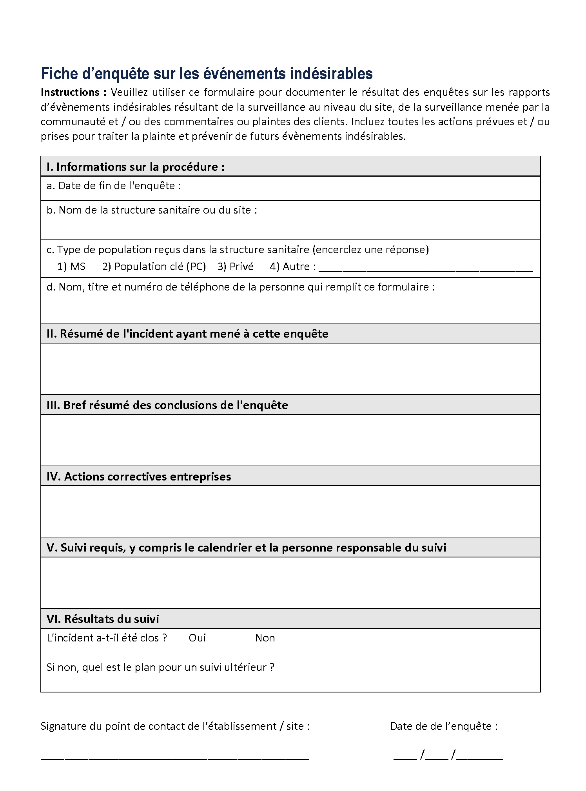
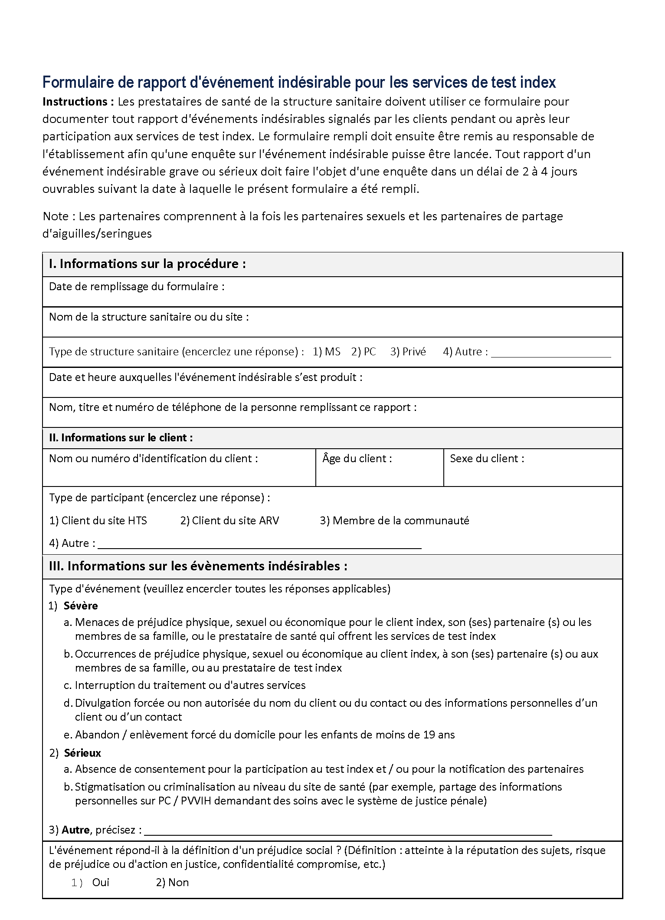
Exigences au niveau de la clinique(5)
Des formulaires doivent être utilisés pour documenter les événements indésirables et la réponse appropriée.
Le PEPFAR a prévu les deux formulaires présentés ici ; toutes les questions de ces deux formulaires sont incluses dans la version révisée de « l'outil 12 » qui peut être utilisé à la place de ces deux formulaires (voir la diapositive 123)
Formulaires disponibles: https://www.pepfarsolutions.org/resourcesandtools-2/2020/7/10/pepfar-guidance-on-implementing-safe-and-ethical-index-testing-services?rq=index%20testing.
Notes:
Dites : L'exigence suivante concerne les formulaires. Bien que vous n'ayez pas besoin d'utiliser ces formulaires, PEPFAR a créé un formulaire de déclaration des événements indésirables et un formulaire d'enquête.
Si vous souhaitez utiliser le formulaire révisé, qui sera présenté lors de la prochaine session, il recueille toutes les données requises. Il peut également être utilisé pour tous les cas de VPI, qu'ils soient ou non liés à des dépistages index. Ce formulaire sera couvert dans une section spécifiquement consacrée au suivi et à l'évaluation.

Slide 117
Exigence pour les prestataires de santé (1) : contrôle après le dépistage index
Les prestataires doivent systématiquement demander aux clients index si ils ont subi des événements indésirables suite à leur participation aux services de dépistage index.
La question suggérée est la suivante : « Depuis que vous avez participé aux services de dépistage index, avez-vous subi un préjudice de la part de votre partenaire, d'un prestataire de soins de santé ou de toute autre personne dans cet établissement [ou site] ? Cela inclut-il un préjudice physique, émotionnel, sexuel ou économique. »
Le suivi doit être effectué lors des deux ou trois premiers rendez-vous du client à la clinique OU par un suivi (téléphonique ou autre) 4 à 6 semaines après que le test a été effectué sur le(s) contact(s) du client.
Les pairs navigateurs peuvent également effectuer un suivi pour s'informer des événements indésirables survenus après la participation aux services de dépistage index.
Notes:
Dites : Enfin, vous tous, en tant que prestataires, devez régulièrement demander à vos clients s'ils ont subi un événement indésirable après les services de dépistage index.
La question suggérée est : « Depuis que vous avez participé aux services de dépistage index, avez-vous subi des préjudices de la part de votre partenaire, de votre prestataire de soins de santé ou de toute autre personne dans cet établissement [ou site] ? » Cela comprend les préjudices physiques, émotionnels, sexuels ou économiques.
Le suivi doit être effectué pendant les deux à trois premiers rendez-vous cliniques du client OU par un suivi (par téléphone ou autre) quatre à six semaines après le test des contacts du client. Étant donné qu'un résultat négatif involontaire résultant de la divulgation du VIH pourrait encore se produire à l'avenir, le suivi doit se poursuivre pendant que tous les contacts sont activement recherchés.
Remarque : Dans certains programmes, les pairs navigateurs effectuent un suivi pour poser des questions sur les événements indésirables. Ajustez cette diapositive en conséquence, selon que cela est pertinent pour votre programme.

Slide 118
Exigence pour les prestataires de santé (2) Fournir les services nécessaires après un événement indésirable
Les clients qui subissent des événements indésirables doivent être orientés vers les services appropriés
Soutien médical
Soutien legal
Soutien psychologique et Counselling
Un endroit sûr
Services liés
à la VPI
Soutien social
Notes:
Dites : Enfin, les prestataires doivent mettre les services à la disposition de ceux qui subissent des événements indésirables en fonction de leurs besoins. Vous pouvez voir certains des services qui peuvent être nécessaires ici. Bien entendu, les services nécessaires dépendront du type d'événement indésirable.

Slide 119
Les SOP doivent couvrir toutes les exigences des cliniques et des prestataires
Avant de déployer cette formation auprès des prestataires de la santé, élaborez des POS sur les événements indésirables pour votre programme.
EpiC a développé un POS adaptable.
Remplacez cette image et ces informations par vos propres SOP lors du déploiement de la formation.
https://www.fhi360.org/resource/adverse-event-prevention-monitoring-investigation-and-response-index-testing
Notes:
Dites : Il est nécessaire que vous ayez des POS pour décrire comment vous répondez à toutes ces exigences.
Les SOP à l'écran peuvent être adaptées. Vous pouvez les trouver sous forme de documents PDF et Word sur les liens fournis.
Vous devez créer vos propres POS avant de déployer cette formation auprès des agents de santé. Ensuite, vous pouvez remplacer l'image ici par une image de votre propre POS.

Slide 120
SUIVI ET DOCUMENTATION
Notes:
Dites : Nous avons déjà commencé à aborder ce sujet, mais il est important de savoir clairement comment tout cela sera surveillé et documenté.

Slide 121
Objectif de la session :
Revoir les attentes en matière de suivi, y compris les événements indésirables liés au dépistage index.
Notes:
Passez en revue l'objectif sur la diapositive.

Slide 122
Formulaires et systèmes pour collecter des informations sur le VPI et les événements indésirables
Formulaire de déclaration et de réponse en cas d'abus des bénéficiaires (Outil 12)
Journal de sécurité de l'implémenteur
Systèmes de satisfaction des patients
Notes:
Dites : Chaque programme devra décider comment surveiller la VPI et les événements indésirables. Le registre des dépistages index, qui est obligatoire, saisit certaines informations sur la VPI, mais il ne recueille aucun détail sur le moment où l'incident s'est produit ou si des services ont été fournis au survivant. Les autres outils que je vais partager ici peuvent aider à capturer ces informations.
Passez en revue le contenu de la diapositive.

Slide 123
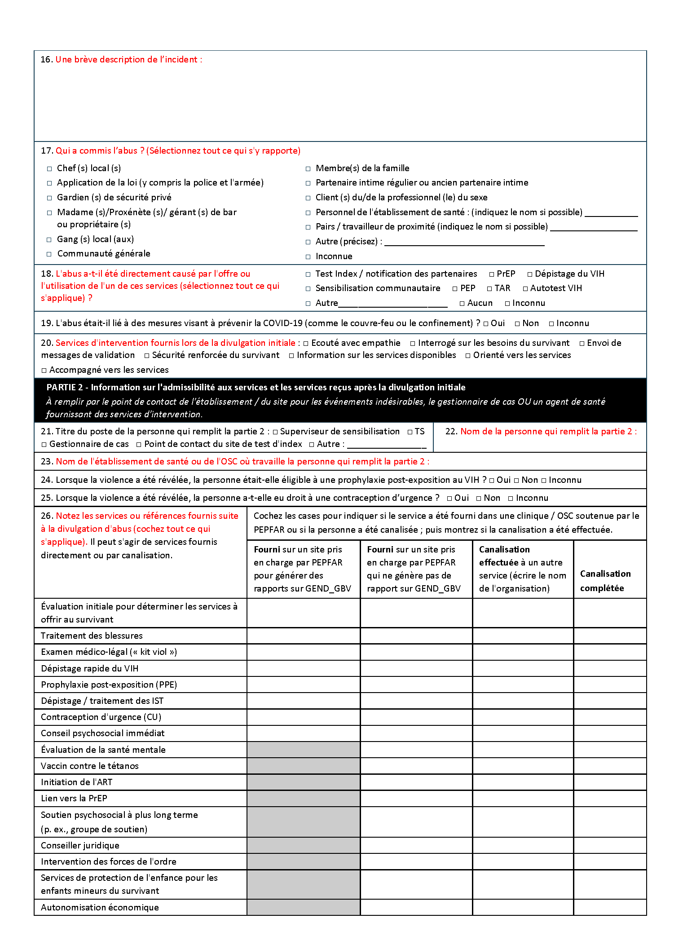
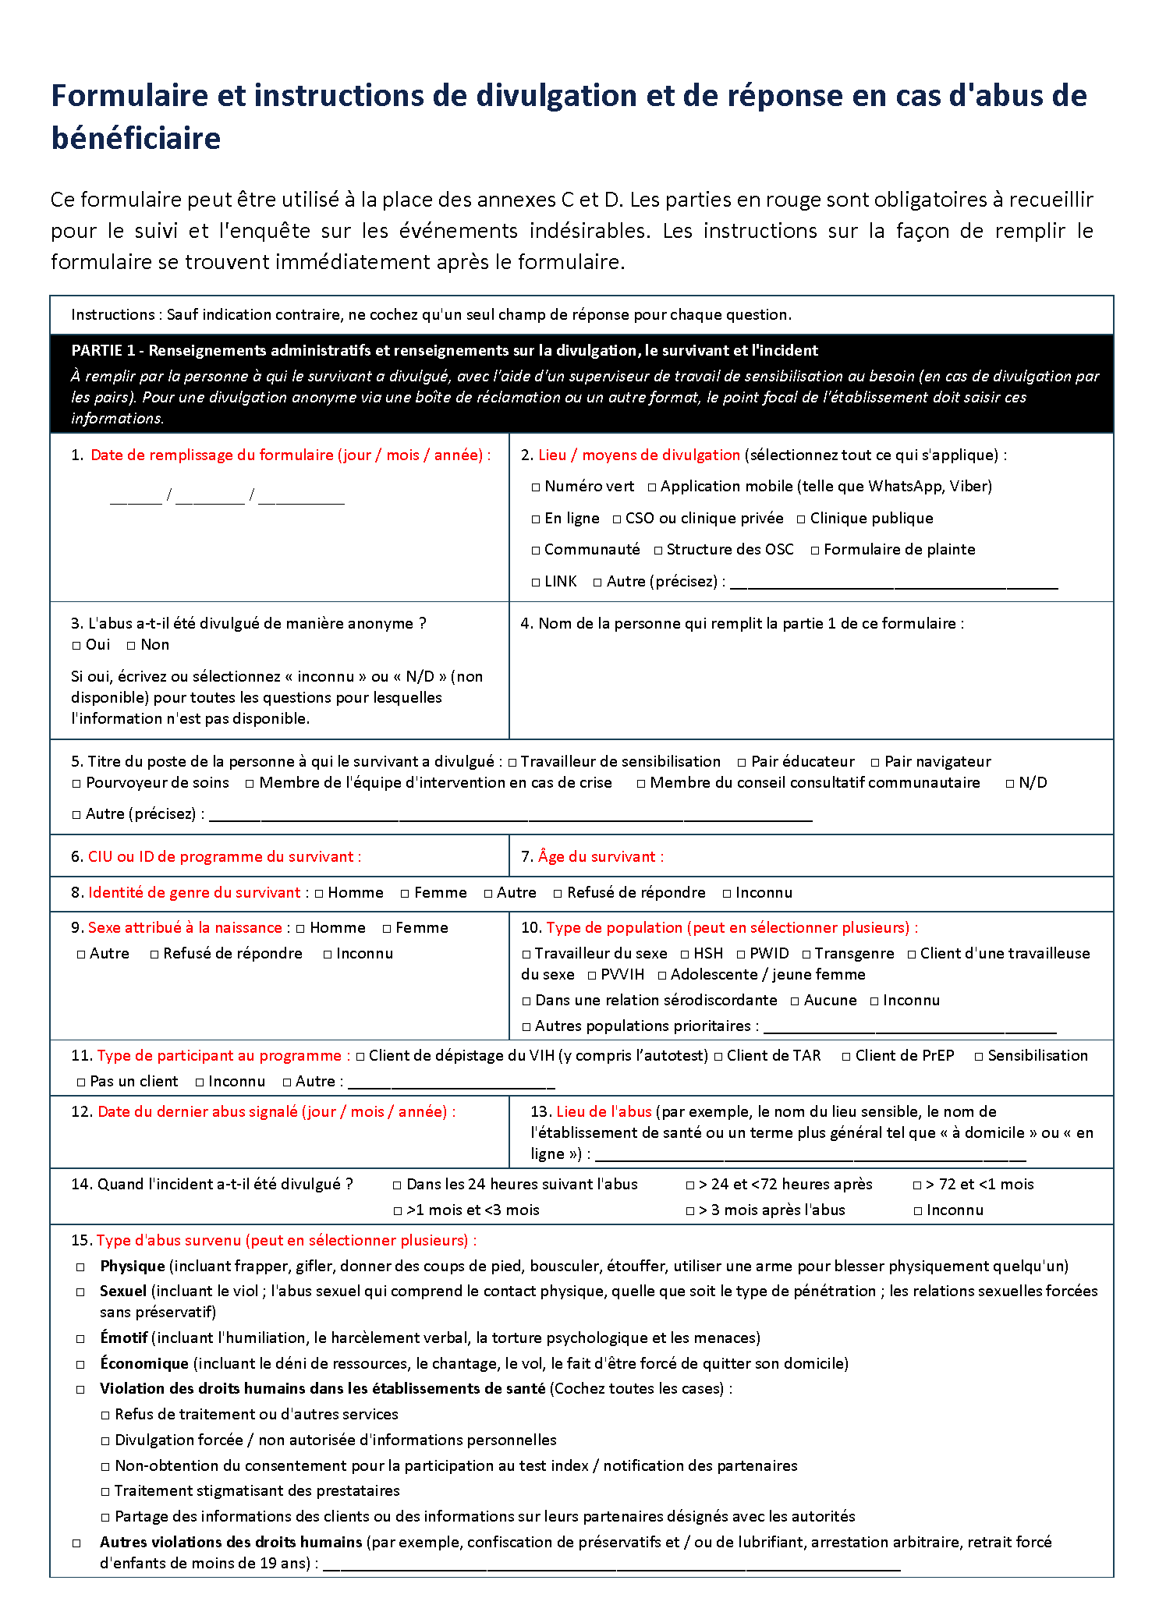
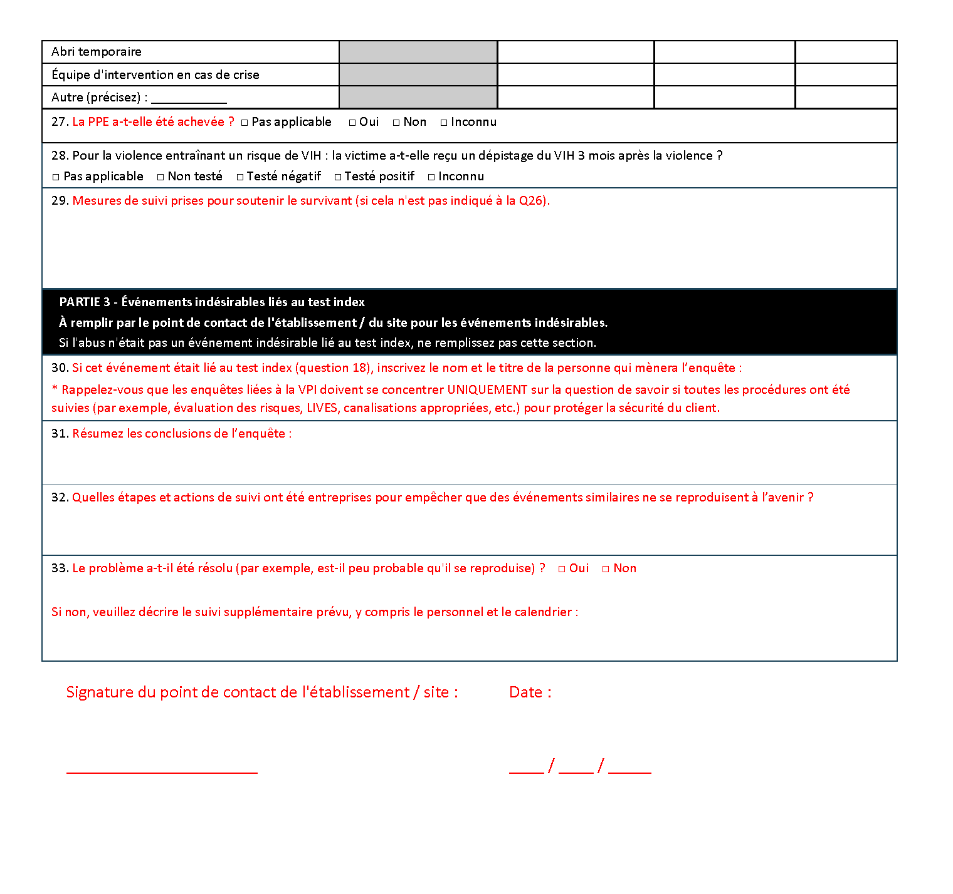
Outil 12 Révisé
Notes:
Dites : Chaque programme peut décider des formulaires à utiliser pour répondre aux exigences. De nombreux programmes EpiC utilisent l’Outil 12 pour documenter la VPI, qu'il soit lié ou non à des dépistages index. Nous recommandons également l'Outil 12 pour tous les cas d'événements indésirables liés aux dépistages index. D'autres qui utilisent LINK prennent également des plaintes concernant les installations, si ces plaintes sont liées à des dépistages index, et utilisent l'outil 12 pour saisir ces informations.
La partie 1 est l'endroit où vous documentez ce qui s'est passé. Cela peut être fait par le prestataire qui reçoit ces informations, ou vous pouvez travailler avec le personnel communautaire.
Avancez la diapositive.
La question 18 vous permet de noter qu'un événement s'est produit à la suite d’un dépistage index.
La partie 2 décrit ce qui a été fait pour soutenir l'individu. Il peut être rempli par un agent de santé ou un gestionnaire de cas à la clinique. Il est également conçu pour vous aider à générer des rapports sur l'indicateur PEPFAR MER GEND_GBV si vous avez des objectifs pour cet indicateur.
Avancez la diapositive.
La partie 3 est spécifique aux événements indésirables. Si, à la question 18, vous avez noté que l'abus était lié au dépistage index, alors cette dernière section devrait être remplie. En bas, le point de contact des installations. Le point de contact de l'établissement pour les dépistages index doit remplir toute la partie 3.

Slide 124
Journal de sécurité de l'implémenteur
Journal incident lié à la sûreté
Question |  | Comment répondre | Réponse
1 | Numéro Incident lié à la sûreté | Commencez par le numéro 1 et continuez; la numérotation permet de relier les incidents de sûreté les uns aux autres
2 | Date de l'incident | Tapez sous forme JOUR-ANNEE-MOIS afin d'organiser ce journal des incidents liés à la sûreté par date
3 | Heure de l'incident | Heure spécifique de la journée (si connue) ou plus générale (matin, après-midi, soir, nuit)
4 | Auteur | A noter, si l’information est disponible, et en fonction de la dangerosité (ou un terme plus général tel que « agent des forces de l'ordre » peut etre noté)
5 | OSC affectée | Nom du partenaire de mise en œuvre du programme de lutte contre le VIH (c.-à-d. Nom de l'organization communautaire)
6 | Cible | Personne ou type de personnel spécifique, espace physique (par exemple, nom d'un lieu sensible spécifique), site Web, base de données, etc. Ne nommez pas d'individus ici, sauf si vous avez leur permission de le faire.
7 | Où l'incident s'est produit | Adresse physique, en ligne, par téléphone, etc.
Notes:
Dites : Les incidents contre les prestataires, comme une attaque contre un prestataire qui fait un suivi communautaire d’un cas index, peuvent être documentés dans un journal de sécurité de l’implémenteur tel que celui-ci. Avoir une liste des incidents de sécurité dans l'ensemble, pas seulement ceux liés aux dépistages index, est la meilleure pratique en matière de sureté du l’implémenteur population clé. Il peut être utile de suivre les tendances pour aider à atténuer les problèmes futurs, expliquer les changements dans les réalisations du programme aux donateurs et articuler ou identifier la nécessité de changer un élément d'un programme afin de garantir la sécurité des travailleurs et des bénéficiaires. Ce journal des incidents comprend une question qui demande spécifiquement si le problème était lié aux dépistages index afin que ces résultats puissent être facilement désagrégés.

Slide 125
Systèmes de satisfaction des patients
LINK ou d'autres enquêtes de satisfaction des patients peuvent être utilisées pour recueillir des plaintes, y compris des événements indésirables
Notes:
Dites : Vous n’avez pas besoin de créer un système autonome pour collecter des informations sur les événements indésirables. Les systèmes de collecte des commentaires des patients peuvent également recueillir des informations sur les plaintes.
Cliquez « play » sur la vidéo.
Dites : Comme vous l'avez vu, il y avait un endroit pour noter les plaintes des clients. Les plaintes peuvent être signalées si elles sont liées aux dépistages index, puis capturées dans votre système qui suit spécifiquement les événements indésirables liés aux depistages index.

Slide 126
SIMS 4.1
Le nouveau SIMS comprendra des modules qui aideront les établissements à suivre leur conformité aux directives de dépistage index PEPFAR
Il y a quatre nouveaux éléments essentiels de base « Core essential éléments‒CEE » dans SIMS 4.1
Formation aux dépistages index et supervision
Suivi des événements indésirables à partir des dépistages index
Traitement et stockage sécurisés des données de dépistage index
Évaluation et soutien des risques de la VPI
Notes:
Dites : Enfin, les révisions de SIMS - SIMS signifie Site Improvement Monitoring System - couvriront également les exigences de dépistage index sûr et éthique.
Examinez le contenu de la diapositive.
Il y a quatre nouveaux éléments essentiels de base dans SIMS 4.1. Les flèches rouges indiquent les trois nouveaux modules sous SIMS qui sont abordés dans cette formation.

Slide 127
RÉFLEXIONS SUR CE QUE NOUS AVONS APPRIS ET COMMENT L'INTÉGRER DANS NOTRE TRAVAIL
Notes:
Dites : J'ai vraiment apprécié votre attention tout au long de cette formation. Il est maintenant temps de parler des prochaines étapes.

Slide 128
Objectifs de la session :
Identifiez et discutez des « demandes » spécifiques des agents de santé à l'avenir et décrivez le soutien dont ils disposent.
Prévoyez de déployer cette formation dans votre propre contexte.
Notes:
Passez en revue le contenu de la diapo.

Slide 129
Ce que nous vous demandons (aux participants à la formation des formateurs)
Adaptez cette formation à votre contexte
Passez en revue ce qui est couvert ici et prenez des décisions pour votre programme. Modifiez le texte en vert et supprimez des diapositives si nécessaire.
Démontrer les compétences enseignées lors de la formation via les scores au post-test et à l'utilisation observée des compétences LIVES
Envoyez une vidéo de vous-même en utilisant les compétences LIVES dans un jeu de rôle « pas avec un client réel » à XXXXXX par XXXXXX
Recevez des commentaires et un e-mail vous informant que vous êtes prêt à faciliter
Déployez la formation adaptée auprès des prestataires de santé de votre projet
Notes:
Passez en revue les étapes suivantes sur la diapositive. Avant de l'utiliser dans le TOT, mettez à jour le XXXX pour indiquer quand les personnes formées doivent envoyer leurs vidéos LIVES et à qui.

Slide 130
Ce que nous demandons à chaque travailleur de la santé
Veiller à ce que la clinique réponde aux exigences en matière d'événements indésirables liés au dépistage index
Lors de la réalisation du dépistage index ou de services de PREP
S'informer sur la VPI dans la vie des clients
Lorsqu'un client révèle des violences lors du dépistage de la VPI
Fournir une assistance d'urgence (LIV)
Engager des conversations pour renforcer la sécurité.*
Fournir des services de santé, sociaux et juridiques post-violence ou y faire appel. Aider à mettre les victimes en contact avec ces autres services en les mettant en relation avec une personne qui les accompagne (y compris les membres de l'équipe d'intervention en cas de crise) si nécessaire.*
Inscrire ces informations dans le registre du dépistage index Outil XXXX
Adapter les services de santé continus pour reconnaître l'impact des violences passées ou présentes.
Après le dépistage index.
S'enquérir de tout événement indésirable lors d'une visite de suivi
Si un événement indésirable lié au dépistage index est partagé, utiliser et l'outil 12 pour documenter, et d’autres outils nécessaires (l’équipe pays à informer)
Le gestionnaire de site de l'installation de dépistage index a des responsabilités supplémentaires.**
* Si un conseiller ayant une vaste expérience de la VBG se trouve sur place, cette personne peut immédiatement faire ces services (E et S de LIVES) au lieu de laisser l'agent de santé s'occuper de tout LIVES. Décidez au niveau de l'établissement en fonction du temps et de l'espace disponibles. Dans chaque cas, le client décide s'il souhaite voir le conseiller ou rester avec le prestataire d'origine.
** Ces responsabilités comprennent l'enquête sur les événements indésirables, le partage des étapes de remédiation avec les parties prenantes au niveau du partenaire de mise en œuvre et un comité consultatif communautaire, et l'assurance que ces étapes sont effectuées dans l'installation.
Notes:
Dites : Ceci est un exemple de ce qu'un formateur peut demander à un agent de santé formé. Il partage clairement les attentes des personnes formées à l'avenir. Lorsque vous déployez cela auprès des agents de santé, vous créerez vos propres « demandes » aux agents de santé formés.
Passez en revue le contenu de la diapositive.

Slide 131
Comment nous allons vous accompagner
Vérifiez que les exigences minimales sont respectées dans chaque établissement (par diapositive 26)
Mises à jour des protocoles / SOP pour la prestation de services post-violence
Mises à jour des questions standardisées pour faciliter la documentation et les mécanismes de stockage sûrs
Avec le développement ou le renforcement d'un système de référence pour les services post-violence, y compris les services de santé, sociaux et judiciaires / juridiques
Formation continue ou formation élargie sur la prévention, la question et la réponse à la violence pour les pairs navigateurs et les équipes d'intervention en cas de crise
Supervision de soutien continue des agents de santé lors des visites de supervision régulières
Y compris des discussions sur le traumatisme vicariant et des liens vers le soutien au besoin
Quel autre soutien est nécessaire ?
https://www.fhi360.org/resource/adverse-event-prevention-monitoring-investigation-and-response-index-testing
Notes:
Dites : Il n’est pas seulement important que les travailleurs de la santé sachent ce que l’on attend d’eux. Ils doivent également savoir quel type de soutien leur sera offert. Ceci est un exemple de ce que pourrait offrir le formateur.
Passez en revue le contenu de la diapositive. Notez que les SOP pour l'adaptation sont disponibles en PDF et Microsoft Word aux deux liens sous l'image.

Slide 132
Ce que nous demandons aux pairs navigateurs / équipes d'intervention en cas de crise
Informer les membres de la communauté sur ce qui constitue un événement indésirable, y compris ceux liés au dépistage index
Partager l'information pendant la sensibilisation.
Les pairs navigateurs doivent poser des questions précises sur les événements indésirables lors du suivi des PVVIH.
Lorsque quelqu'un vous révèle des violences
Fournir un soutien de première ligne (LIV).
Engager des conversations pour renforcer la sécurité.*
Fournir/référer à des services de santé, sociaux et juridiques/juridiques post-violence.*
Accompagner la victime vers les services nécessaires.
Documenter la violence, y compris dans un formulaire supplémentaire (outil 12) si la violence documentée est un événement indésirable lié au dépistage index.
Lorsqu'une personne révèle des violences à un prestataire de soins de santé
A la demande des prestataires de soins de santé liés à votre OSC, être disponible pour accompagner la victime vers d'autres services et/ou agir en tant que gestionnaire de cas pour elle (si c'est votre rôle en tant que membre de l'équipe de crise).
* Si un conseiller ou un autre membre de l'équipe d'intervention en cas de crise est disponible, cette personne peut immédiatement faire ces étapes (E et S de LIVES) au lieu de laisser le pair d'origine qui a reçu la divulgation faire tout LIVES. Décidez au CSO. Si le client préfère rester avec le pair auquel il a divulgué, ce pair doit couvrir toutes les étapes.
Notes:
Dites : Enfin, cette diapositive nous permet d'examiner comment d'autres cadres de travailleurs peuvent soutenir les travailleurs de la santé formés dans leurs nouveaux efforts. Ici, les cadres sont des pairs navigateurs et des équipes d'intervention en cas de crise.
Passez en revue le contenu de la diapositive.
Remarque : Cette diapositive est facultative s'il n'y aura pas de rôle spécifique pour les navigateurs / équipes d'intervention en cas de crise.

Slide 133
Activité Z. Planification du déploiement de cette formation
La manière dont vous déployez cette formation est votre décision (virtuelle, en personne ou hybride) et dépendra du financement, des besoins programmatiques et de la COVID-19.
Vous devrez revoir les documents, en particulier ceux liés aux événements indésirables, et adapter les POS AVANT de déployer cette formation. Le déploiement est l'occasion d'expliquer vos nouvelles POS liées aux dépistages index et à la documentation et à l'investigation des événements indésirables.
Quelles sont vos stratégies et vos préoccupations concernant le déploiement ?
Notes:
Dites : Notre avant-dernière activité consiste à discuter de la manière dont vous allez déployer cette formation. Nous comprenons que cela dépendra de vos ressources, de vos besoins et des réalités de la COVID-19 en ce qui concerne le rassemblement de personnes en personne.
Avant de déployer cela, assurez-vous de lire le matériel (y compris le manuel de l'animateur) et d'adapter les SOP avant de déployer la formation. Les SOP sur le VPI et les événements indésirables ont été partagés sur d'autres diapositives de cette présentation, et les deux sont disponibles en format Word et PDF pour une adaptation plus facile. L'élaboration des POS puis le déploiement de la formation vous permettent de sensibiliser les travailleurs sur les POS.
Quelles stratégies et quelles préoccupations avez-vous concernant le déploiement? J’aimerais entendre un représentant de chaque organisation parmi nous ici aujourd’hui.
Remarque : Reportez-vous au manuel du facilitateur pour obtenir des instructions.

Slide 134
FIN DE LA PRESENTATION
Notes:
Dites : Nous terminerons par une dernière activité pour célébrer ce que nous avons appris ensemble.

Slide 135
Activité AA. Clôture
Chaque participant doit partager une phrase sur la manière dont ce qu'il a appris au cours de cette formation aura un impact sur ses actions à l'avenir.
Fournissez un lien vers le post-test ici
Fournissez un lien vers l'évaluation ici
Notes:
Félicitez à nouveau les participants et faites-leur savoir que vous continuerez à les soutenir à mesure qu'ils grandiront dans leurs compétences. Faites-leur savoir que vous terminerez la formation avec quelques mots de chaque personne sur l'impact de cette formation sur leurs actions à l'avenir.
Remarque : Consultez le manuel du facilitateur pour obtenir des instructions détaillées sur l'activité et des informations supplémentaires sur la configuration des enquêtes Mentimeter et de la documentation Google.

